Slide 1
Engenharia de dados em nuvem
Aula 2
Serviços de nuvem. Organizações data-driven, pipeline de dados. Formatação do problema de negócio a ser resolvido.

Slide 2
Conteúdo
Capacidade de processamento
Serviços de nuvem
Armazenamento
Calculadora
Responsabilidade
01
02
03
04
05
Segurança (IAM)
Organizações data-driven
Lab
06
07
08

Slide 3
01
Serviços de nuvem

Slide 4
Documentação da AWS
Notes:
Apresentação da Seção 3: Documentação da AWS.

Slide 5
Documentação da AWS
Encontre guias do usuário, guias do desenvolvedor, referências de API, tutoriais e muito mais.
  https://docs.aws.amazon.com/
Também há artigos técnicos disponíveis em https://aws.amazon.com/whitepapers/, inclusive estes, que são recomendados para o exame AWS Cloud Practitioner:
  Visão geral da Amazon Web Services
  Arquitetura da nuvem: melhores práticas da AWS
  Como funciona a definição de preço da AWS
  Custo total da (não) propriedade de aplicativos da web na nuvem
Notes:
A AWS fornece documentação abrangente e detalhada sobre cada um de seus serviços. Os guias e as referências de interface de programação de aplicativos (API) são organizados por categoria de serviço. Também é possível acessar muitos recursos e tutoriais gerais pelas páginas da documentação da AWS. Os recursos gerais incluem estudos de caso, um glossário completo dos termos da AWS, artigos técnicos, perguntas frequentes, informações sobre o AWS Training and Certification e muito mais.
Além disso, há documentação para cada SDK e toolkit, como a Interface da Linha de Comando da AWS (AWS CLI), as bibliotecas do boto3 para o AWS SDK para Python e muito mais.
É possível filtrar os artigos técnicos e guias da AWS por produto, categoria ou setor, a fim de encontrar as informações mais relevantes para as suas necessidades.

Slide 6




Atividade – Busca na documentação da AWS, GCP, Azure e Oracle
Navegar pelo site de documentação da AWS
Comece pela página principal em
https://docs.aws.amazon.com
Cinco perguntas de desafio para a classe aparecem nos slides a seguir
https://cloud.google.com/docs
https://learn.microsoft.com
https://docs.oracle.com/cloud
Notes:
Nesta atividade com instrutor, há um desafio que consiste em acessar as páginas da documentação da AWS e localizar informações específicas.

Slide 7
Busca na documentação da AWS – Pergunta 1
Pergunta 1: Que guias e referências existem para o serviço Amazon EC2?
Resposta:
  Guias do usuário para Linux e Windows
  Referência da API
  Referência da CLI da AWS
  Referência do EC2 Instance Connect
  Guia do usuário do Auto Scaling
  Guia do usuário do VM Import/Export
Notes:
Que guias e referências existem para o serviço Amazon EC2?
Navegue até https://docs.aws.amazon.com e veja se consegue identificar pelo menos seis guias ou referências.

Slide 8
Busca na documentação da AWS – Pergunta 2
Pergunta 2: Você consegue encontrar a documentação que descreve como criar um bucket do Amazon S3?
Resposta:
  Em https://docs.aws.amazon.com/, clique em S3
  Clique no Guia de conceitos básicos
  Clique em Create a Bucket (Criar bucket)
Notes:
Você consegue encontrar a documentação que descreve como criar um bucket do Amazon S3?
Navegue até https://docs.aws.amazon.com e descubra como navegar até a documentação que fornece essas informações. Prepare-se para discutir suas descobertas com a classe.

Slide 9
Busca na documentação da AWS – Pergunta 3
Pergunta 3: Você consegue encontrar um resumo de uma frase do serviço AWS Cloud9?
Resposta:
  O AWS Cloud9 é um Integrated Development Environment (IDE – Ambiente de desenvolvimento integrado) baseado em nuvem usado para escrever, executar e depurar código.
Notes:
Você consegue encontrar um resumo de uma frase do serviço AWS Cloud9?
A partir de https://docs.aws.amazon.com, veja se consegue encontrar uma página que forneça o resumo. Prepare-se para compartilhar suas descobertas.

Slide 10
Busca na documentação da AWS – Pergunta 4
Pergunta 4: Que linguagens de programação são compatíveis com a API de serviço do AWS Lambda?
Resposta:
  Na página principal da documentação da AWS, clique no link AWS Lambda
  Clique no link API Reference (Referência de API)
  Clique em Getting Started (Conceitos básicos) > Tools (Ferramentas) para encontrar uma tabela com uma lista das seguintes linguagens: Node.js, Java, C#, Python, Ruby, Go, e PowerShell
Notes:
Que linguagens de programação são compatíveis com a API de serviço do AWS Lambda?
Navegue até https://docs.aws.amazon.com e descubra como navegar até a documentação que fornece essas informações. Prepare-se para discutir suas descobertas com a classe.

Slide 11
Busca na documentação da AWS – Pergunta 5
Pergunta 5: Encontre o tutorial que descreve como executar um aplicativo Hello World sem servidor e, em seguida, percorra as etapas documentadas. Quais dois serviços da AWS o tutorial instrui você a usar?
Resposta:
  Na página principal da documentação da AWS, clique em Tutorials and Projects (Tutoriais e projetos)
  Na área Websites & Web Apps (Sites e aplicativos WEB), clique no tutorial.
  O tutorial indica usar o AWS Lambda e o Amazon CloudWatch.
Notes:
Encontre o tutorial que descreve como executar um aplicativo Hello World sem servidor e, em seguida, percorra as etapas documentadas. Quais dois serviços da AWS o tutorial instrui você a usar?
Navegue até https://docs.aws.amazon.com e descubra como navegar até a documentação que fornece essas informações. Prepare-se para discutir suas descobertas com a classe.

Slide 12
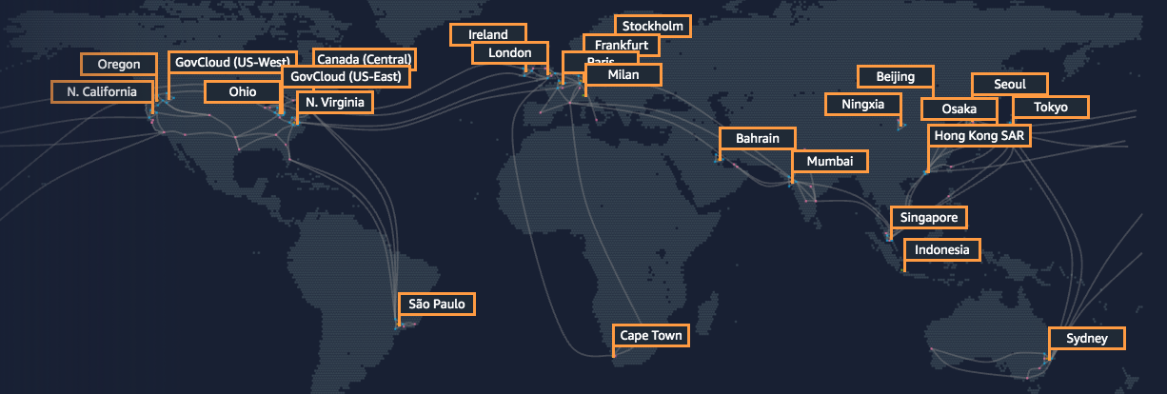
Infraestrutura global da AWS
A infraestrutura global da AWS foi projetada e criada para oferecer um ambiente de computação em nuvem flexível, confiável, escalável, e seguro com desempenho de rede global.
Este mapa de https://infrastructure.aws mostra as regiões atuais da AWS e outras que serão disponibilizados em breve.
Notes:
Para saber mais sobre as regiões da AWS que estão disponíveis no momento, consulte: https://aws.amazon.com/about-aws/global-infrastructure/.
O diagrama mostra as 22 regiões atuais da AWS, bem como algumas regiões que serão disponibilizadas em breve, incluindo Milão, Cidade do Cabo e Indonésia (a partir de outubro de 2019).

Slide 13
Seleção de uma região
Governança de dados, requisitos legais
Determine a região certa para serviços, aplicativos e dados com base nesses fatores
Proximidade com os clientes (latência)
Serviços disponíveis na região
O CloudPing é um site que você pode usar para testar a latência entre sua localização e todas as regiões da AWS. Para saber mais sobre o CloudPing, consulte: http://www.cloudping.info/
Custos (variam por região)
Notes:
Há alguns fatores que você deve considerar ao selecionar a região ou regiões ideais onde você armazena dados e usa os serviços da AWS.
Uma consideração essencial é a governança de dados e os requisitos legais. As leis locais podem exigir que determinadas informações sejam mantidas dentro de limites geográficos. Essas leis podem restringir as regiões onde você pode oferecer conteúdo ou serviços. Por exemplo, considere a Diretiva de proteção de dados da União Europeia (UE).
Ao mesmo tempo, geralmente é desejável executar seus aplicativos e armazenar seus dados em uma região que esteja o mais próxima possível do usuário e dos sistemas que os acessarão. Isso ajudará você a reduzir a latência. O CloudPing é um site que você pode usar para testar a latência entre sua localização e todas as regiões da AWS. Para saber mais sobre o CloudPing, consulte: http://www.cloudping.info/
Lembre-se de que nem todos os serviços da estão disponíveis em todas as regiões. Para saber mais, consulte: https://aws.amazon.com/about-aws/global-infrastructure/regional-product-services/?p=tgi&loc=4.
Por fim, há alguma variação no custo da execução de serviços, que pode depender da região escolhida. Por exemplo, a partir deste texto, a execução de uma instância Linux do Amazon Elastic Compute Cloud (Amazon EC2) sob demanda t3.medium na região Leste dos EUA (Ohio) custa 0,0416 USD por hora, mas a execução da mesma instância na região Ásia-Pacífico (Tóquio) custa 0,0544 USD por hora.

Slide 14

AWS Well-Architected
https://aws.amazon.com/pt/architecture/well-architected/
Excelência
operacional
Segurança
Confiabilidade
Eficiência de
desempenho
Otimização
de custos
Sustentabilidade

Slide 15
02
Capacidade de processamento

Slide 16

Visão geral do Amazon EC2
Amazon Elastic Compute Cloud (Amazon EC2)
  Fornece máquinas virtuais chamadas de instâncias do EC2
  na nuvem.
  Fornece controle total sobre o sistema operacional convidado (Windows ou Linux) em cada instância.
Você pode executar instâncias de qualquer tamanho em uma zona de disponibilidade em qualquer lugar do mundo.
  Execute instâncias a partir de Imagens de máquina
  da Amazon (AMIs).
  Execute instâncias com apenas alguns cliques ou uma linha
  de código, e elas estarão prontas em minutos.
Você pode controlar o tráfego de e para instâncias.
Amazon EC2
Notes:
O EC2 no Amazon EC2 significa Elastic Compute Cloud:
Elastic refere-se ao fato de que você pode facilmente aumentar ou diminuir o número de servidores executados para dar suporte a um aplicativo automaticamente, e também pode aumentar ou diminuir o tamanho dos servidores existentes.
Compute refere-se ao motivo pelo qual a maioria dos usuários executa servidores, que é hospedar aplicativos em execução ou processar dados — ações que exigem recursos computacionais, incluindo potência de processamento (CPU) e memória (RAM).
Cloud refere-se ao fato de que as instâncias do EC2 que você executa estão hospedadas na nuvem.
O Amazon EC2 fornece máquinas virtuais na nuvem e controle administrativo total sobre o sistema operacional Windows ou Linux executado na instância. A maioria dos sistemas operacionais de servidores tem suporte: Windows 2008, 2012, 2016 e 2019, Red Hat, SuSE, Ubuntu e Amazon Linux.
Um sistema operacional executado em uma máquina virtual geralmente é chamado de sistema operacional convidado para diferenciá-lo do sistema operacional host. O sistema operacional host é instalado diretamente em qualquer hardware de servidor que hospede uma ou mais máquinas virtuais.
Com o Amazon EC2, você pode executar qualquer número de instâncias de qualquer tamanho em qualquer zona de disponibilidade em qualquer lugar do mundo em questão de minutos. As instâncias são executadas a partir de Imagens de máquina da Amazon (AMIs), que são efetivamente modelos de máquina virtual. As AMIs são discutidas com mais detalhes posteriormente neste módulo.
Você pode controlar o tráfego de e para instâncias usando grupos de segurança. Além disso, como os servidores são executados na Nuvem AWS, você pode criar soluções que utilizem vários serviços da AWS.

Slide 17
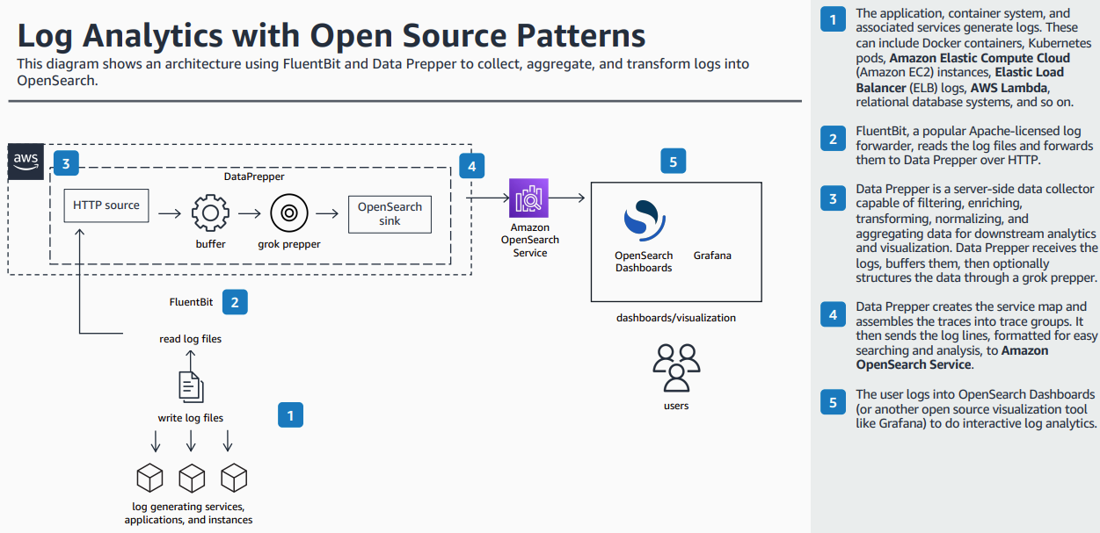
Processamento vs armazenamento
    Se usarmos infraestrutura como serviço teremos um "monolito" o qual pagamos na íntegra por armazenamento e processamento. Exemplo da EC2. Quanto mais específico forem os serviços, mais conseguimos separar o custo de processamento do custo de armazenamento,
Arquiteturas de referência: AWS Reference Architecture Diagrams (amazon.com).
  Exemplo: Log Analytics with Open Source Patterns (awsstatic.com)

Slide 18
03
Capacidade de armazenamento

Slide 19

Armazenamento
Amazon Simple Storage Service (Amazon S3)
Notes:
O Amazon S3 é um armazenamento em nível de objeto, o que significa que, se você quiser alterar uma parte de um arquivo, deverá fazer a alteração e, em seguida, carregar novamente o arquivo completo modificado. O Amazon S3 armazena dados como objetos dentro de recursos denominados buckets.
Agora, você aprenderá mais sobre o Amazon S3.

Slide 20


Visão geral do Amazon S3
Os dados são armazenados como objetos em buckets
Armazenamento praticamente ilimitado
  Um único objeto é limitado a 5 TB
Projetado para oferecer uma disponibilidade de 11 noves, 99.999999999%
Acesso granular a buckets e objetos
Notes:
O Amazon S3 é uma solução gerenciada de armazenamento na nuvem, projetada para ser dimensionada continuamente e fornecer 11 noves de durabilidade. É possível armazenar praticamente quantos objetos você quiser, bem como gravar, ler e excluir objetos em seu bucket. Os nomes de bucket são universais e devem ser únicos entre todos os nomes de buckets existentes no Amazon S3. Os objetos podem ter até 5 TB de tamanho. Por padrão, os dados no Amazon S3 são armazenados com redundância em várias instalações e diversos dispositivos em cada instalação.
Os dados armazenados no Amazon S3 não estão associados a nenhum servidor específico, e você não precisa gerenciar nenhuma infraestrutura por conta própria. Você pode colocar quantos objetos quiser no Amazon S3. O Amazon S3 contém trilhões de objetos e atinge regularmente milhões em solicitações por segundo.
Os objetos podem ser praticamente qualquer arquivo de dados, como imagens, vídeos ou logs de servidor. Como o Amazon S3 oferece suporte a objetos de até vários terabytes, você pode até mesmo armazenar snapshots de banco de dados como objetos. O Amazon S3 também oferece acesso de baixa latência aos dados pela Internet por meio do Hypertext Transfer Protocol (HTTP) ou do Secure HTTP (HTTPS), o que permite recuperar dados a qualquer momento de qualquer lugar. Você também pode acessar o Amazon S3 de forma privada por meio de um endpoint de virtual private cloud (VPC). Você obtém controle detalhado sobre quem pode acessar seus dados usando políticas do AWS Identity and Access Management (IAM), políticas de bucket do Amazon S3 e até mesmo listas de controle de acesso por objeto.
Por padrão, nenhum dos dados é compartilhado publicamente. Você também pode criptografar seus dados em trânsito e optar por habilitar a criptografia no lado do servidor em seus objetos.
Você pode acessar o Amazon S3 por meio do Console de Gerenciamento da AWS baseado na web de forma programática por meio da API e dos SDKs, ou com soluções de terceiros, que usam a API ou os SDKs.
O Amazon S3 inclui notificações de eventos que permitem configurar notificações automáticas quando ocorrem determinados eventos, como quando um objeto é carregado em um bucket ou excluído de um bucket específico. Essas notificações podem ser enviadas a você ou podem ser usadas para acionar outros processos, como funções do AWS Lambda.
Com a análise de classe de armazenamento, é possível analisar padrões de acesso de armazenamento e migrar os dados para a classe de armazenamento correta. O recurso Amazon S3 Analytics identifica automaticamente a política de ciclo de vida ideal para migrar o armazenamento acessado com menos frequência para o Amazon S3 Standard - Infrequent Access (Amazon S3 Standard-IA). É possível configurar uma política de análise de classe de armazenamento para monitorar um bucket, um prefixo ou uma tag de objeto.
Quando for observado um padrão de acesso ocasional, será possível criar facilmente uma nova política de tempo de ciclo de vida com base nos resultados. A análise de classe de armazenamento também oferece visualizações diárias do uso do armazenamento no Console de Gerenciamento da AWS. Você pode exportá-las para um bucket do Amazon S3 para análise com as ferramentas de inteligência de negócios (BI) de sua preferência, como o Amazon QuickSight.

Slide 21


URLs do bucket do Amazon S3 (dois estilos)
  Para fazer upload dos seus dados:
  Crie um bucket em uma região da AWS.
  Faça upload de quase qualquer número de objetos para o bucket.
Amazon S3
Endpoint de URL no estilo de caminho do bucket:
[nome do bucket]
https://s3.ap-northeast-1.amazonaws.com/bucket-name
Código da região
Nome do bucket
Endpoint de URL do estilo de hospedagem virtual do bucket:
Preview2.mp4
https:// bucket-name.s3-ap-northeast-1.amazonaws.com
Região de Tóquio (ap-northeast-1)
Nome do bucket
Código da região
Mostrar openDataSUS - https://opendatasus.saude.gov.br/dataset/covid-19-vacinacao/resource/301983f2-aa50-4977-8fec-cfab0806cb0b
Notes:
Para usar o Amazon S3 de maneira eficaz, é preciso entender alguns conceitos simples. Primeiro, o Amazon S3 armazena dados dentro de buckets. Os buckets são essencialmente o prefixo de um conjunto de arquivos e devem ser nomeados exclusivamente em todo o Amazon S3. Os buckets são contêineres lógicos para objetos. Você pode ter um ou mais buckets na sua conta. Para cada bucket, você pode controlar o acesso, ou seja, quem pode criar, excluir e listar objetos no bucket. Você também pode visualizar logs de acesso do bucket e seus objetos, além de escolher a região geográfica onde o Amazon S3 armazenará o bucket e seu conteúdo.
Para fazer upload de seus dados (como fotos, vídeos ou documentos), crie um bucket em uma região da AWS e faça upload de quase qualquer número de objetos no bucket.
No exemplo, o Amazon S3 foi usado para criar um bucket na região de Tóquio, que é identificada na AWS formalmente por seu código de região: ap-northeast-1
O URL de um bucket é estruturado como os exemplos. Você pode usar dois estilos de URL diferentes para fazer referência aos buckets.
O Amazon S3 refere-se a arquivos como objetos. Assim que você tiver um bucket, poderá armazenar praticamente qualquer número de objetos dentro dele. Um objeto é composto de dados e quaisquer metadados que descrevam esse arquivo, incluindo um URL. Para armazenar um objeto no Amazon S3, você carrega o arquivo que deseja armazenar no bucket.
Ao fazer upload de um arquivo, você pode definir permissões nos dados e em todos os metadados.
Neste exemplo, o objeto Preview2.mp4 está armazenado dentro do bucket. O URL do arquivo inclui o nome do objeto no final.

Slide 22


Os dados são armazenados de modo redundante na região
media/welcome.mp4
Instalação 1
Instalação 2
Instalação 3
my-bucket-name
Região
Notes:
Ao criar um bucket no Amazon S3, ele é associado a uma região específica da AWS. Ao armazenar dados no bucket, eles são armazenados de forma redundante em várias instalações da AWS dentro da região selecionada.
O Amazon S3 foi projetado para armazenar seus dados de forma durável, mesmo que haja perda simultânea de dados em duas instalações da AWS.

Slide 23

Casos de uso comuns
Armazenamento de ativos de aplicativos
Hospedagem na web de sites estáticos
Backup e recuperação de desastres (DR)
Área de preparação para big data etc
Notes:
Essa flexibilidade de armazenar uma quantidade praticamente ilimitada de dados e acessar esses dados de qualquer lugar significa que o Amazon S3 é adequado para uma grande variedade de cenários. Agora vejamos alguns casos de uso para o Amazon S3:
Como um local para qualquer dado de aplicativo, os buckets do Amazon S3 fornecem um local compartilhado para armazenar objetos que qualquer instância do aplicativo pode acessar, incluindo aplicativos no Amazon EC2 ou até mesmo servidores tradicionais. Isso pode ser útil para arquivos de mídia gerados pelo usuário, logs de servidor ou outros arquivos que seu aplicativo precisa armazenar em um local comum. Além disso, como o conteúdo pode ser obtido diretamente pela internet, você pode descarregar o fornecimento desse conteúdo do aplicativo e permitir que os clientes busquem diretamente os dados no Amazon S3.
Para hospedagem na web estática, os buckets do Amazon S3 podem fornecer o conteúdo estático do seu site, incluindo HTML, CSS, JavaScript e outros arquivos.
A alta durabilidade do Amazon S3 o torna um bom candidato para armazenar backups de seus dados. Para maior disponibilidade e capacidade de recuperação de desastres, o Amazon S3 pode até ser configurado para oferecer suporte à replicação entre regiões, de forma que os dados de um bucket do Amazon S3 em uma região possam ser replicados automaticamente para outra região do S3.

Slide 24


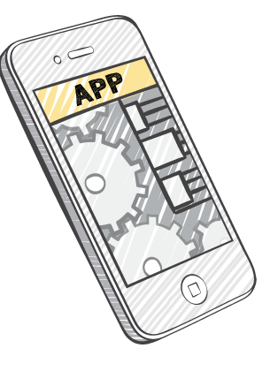


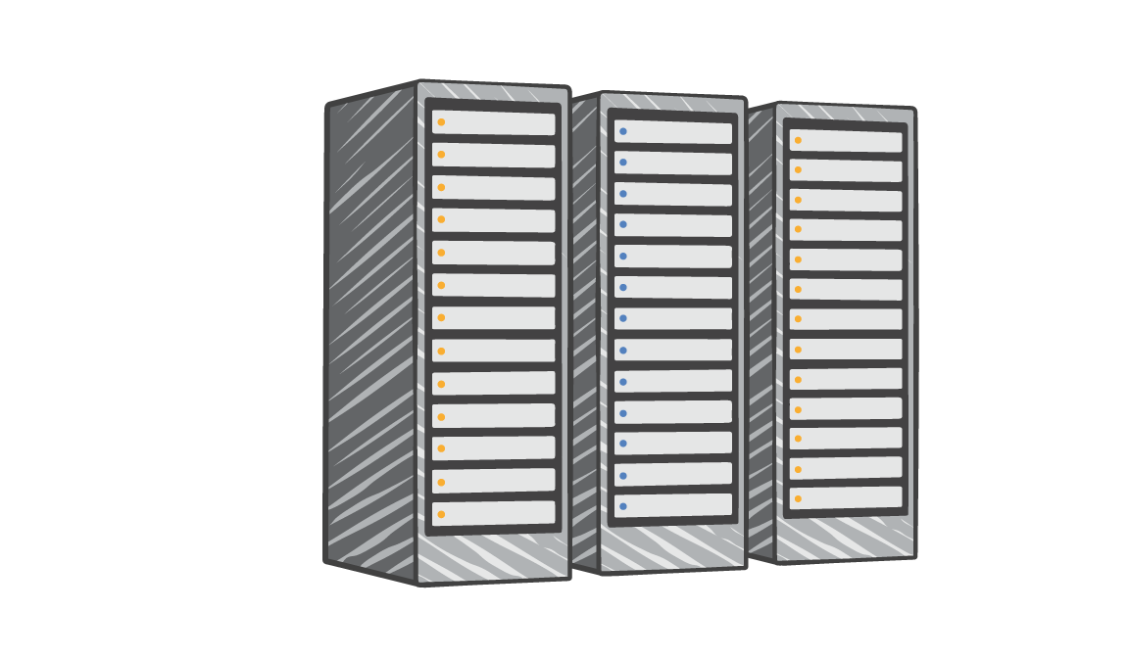
Cenários comuns do Amazon S3
Backup e armazenamento
Hospedagem de aplicações
Hospedagem de mídia
Entrega de software
Buckets do Amazon S3
Datacenter corporativo
Instâncias do Amazon EC2
Notes:
Backup e armazenamento - forneça backup de dados e serviços de armazenamento para outros
Hospedagem de aplicações - forneça serviços para implantação, instalação e gerenciamento de aplicações web
Hospedagem de mídia - crie uma infraestrutura redundante, escalável e altamente disponível para hospedar carregamentos e downloads de vídeos, fotos ou músicas
Entrega de software - hospede suas aplicações de software para que os clientes possam fazer download

Slide 25
Definição de preço do Amazon S3
Pague somente pelo que usar, incluindo -
  GBs por mês
  Transferência para FORA, para outras regiões
  Solicitações PUT, COPY, POST, LIST e GET
    Sobre o PUT: paga-se pela quantidade de solicitações (com sucesso e com falha)
Você não paga por -
  Transferências (bytes) para DENTRO do Amazon S3
  Transferência (bytes) para FORA do Amazon S3 para o Amazon CloudFront ou para o Amazon EC2 na mesma região
https://aws.amazon.com/pt/s3/pricing/
Notes:
Com o Amazon S3, os custos específicos variam de acordo com a região e as solicitações específicas que foram feitas. Você paga apenas pelo que usar, incluindo gigabytes por mês, transferência para fora de outras regiões e solicitações PUT, COPY, POST, LIST e GET.
POST = put via HTML form
CoudFront = cache de browser - arranjo de cloudfront como serviço global eS3 em local mais barato.
Como regra geral, você paga apenas pelas transferências que cruzarem o limite da sua região, o que significa que você não paga pelas transferências para o Amazon S3 ou pelas transferências para fora do Amazon S3 para pontos de presença do Amazon CloudFront dentro da mesma região.

Slide 26
Amazon S3: definição de preço de armazenamento
Solicitações –
  O número e o tipo de solicitações (GET, PUT, COPY)
  Tipo de solicitações:
    Taxas diferentes para solicitações GET com relação às outras solicitações.
Transferência de dados –
  A definição de preço é baseada na quantidade de dados transferidos para fora da região do Amazon S3
    A transferência de dados para dentro é gratuita, mas você é cobrado pelos dados transferidos para fora da AWS.
Notes:
Solicitações - Considere o número e o tipo de solicitações. As solicitações GET geram cobranças em taxas diferentes das outras solicitações, como solicitações PUT e COPY.
GET - recupera um objeto do Amazon S3. Você deve ter acesso READ para usar essa operação.
PUT - Adiciona um objeto a um bucket. Você deve ter permissões WRITE em um bucket para adicionar um objeto a ele.
COPY - Cria uma cópia de um objeto que já está armazenado no Amazon S3. Uma operação COPY é o mesmo que executar um GET e, em seguida, um PUT.
Transferência de dados - Considere a quantidade de dados transferidos para fora da região do Amazon S3. Lembre-se de que a transferência de dados para dentro é gratuita, mas há uma cobrança pela transferência de dados para fora.

Slide 27
04
Calculadora de custos

Slide 28
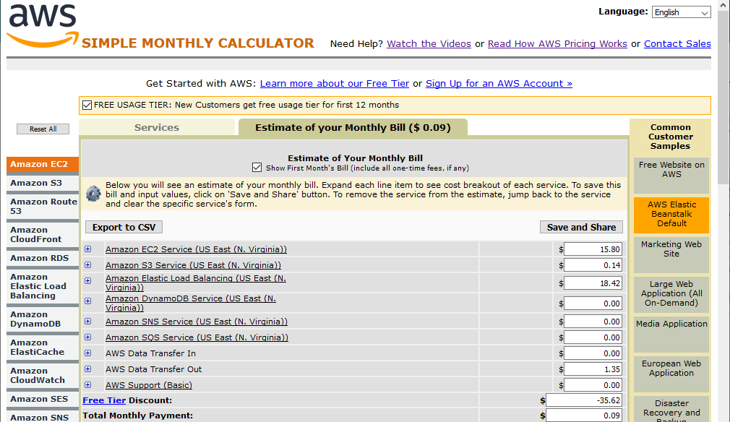

Calculadora Mensal da AWS
Use a Calculadora Mensal para:
Estimar custos mensais
Identificar oportunidades para reduzir custos mensais
Use modelos para comparar serviços e modelos de implantação
Acesse a Calculadora Mensal:
https://calculator.aws/#/?key=new
Notes:
A AWS oferece ferramentas para ajudá-lo com essas comparações. A Calculadora Mensal da AWS ajuda a estimar uma fatura mensal da AWS. Você pode usar essa ferramenta para adicionar, modificar e remover serviços, e ela recalcula automaticamente as cobranças mensais estimadas.
A calculadora incorpora uma ampla variedade de cálculos de definição de preço em todos os serviços em todas as regiões. Ele também mostra um detalhamento dos recursos de cada serviço em cada região.
A Calculadora Mensal da é uma ferramenta que ajuda você a:
Estime os custos mensais dos serviços ao usar a AWS.
Identificar oportunidades de redução de custos.
Use modelos do para modelar soluções para comparar serviços e modelos de implantação.
A calculadora também mostra exemplos comuns de clientes e seu uso. Você pode escolher a amostra de recuperação de desastres e backup ou a amostra de aplicativo Web e ver os usos de cada serviço.
Para saber mais sobre a Calculadora Mensal, consulte: https://calculator.s3.amazonaws.com/index.html

Slide 29
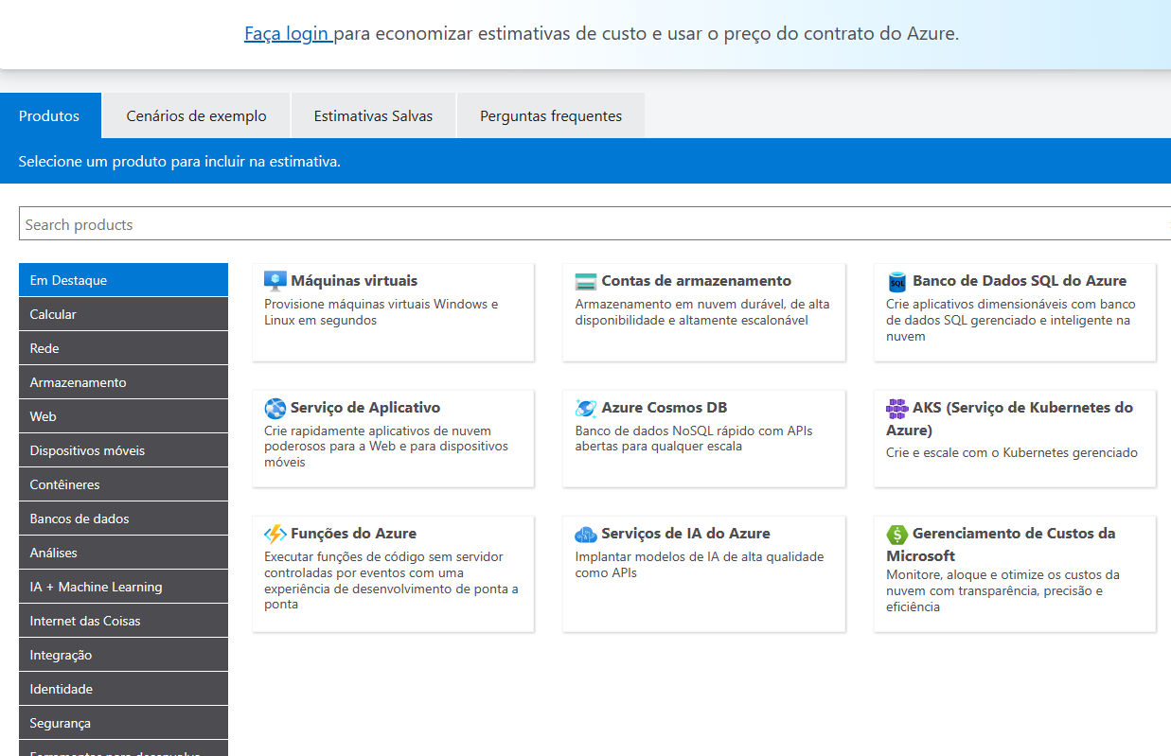
Calculadora Mensal da AZURE
https://azure.microsoft.com/pt-br/pricing/calculator/
Notes:
A AWS oferece ferramentas para ajudá-lo com essas comparações. A Calculadora Mensal da AWS ajuda a estimar uma fatura mensal da AWS. Você pode usar essa ferramenta para adicionar, modificar e remover serviços, e ela recalcula automaticamente as cobranças mensais estimadas.
A calculadora incorpora uma ampla variedade de cálculos de definição de preço em todos os serviços em todas as regiões. Ele também mostra um detalhamento dos recursos de cada serviço em cada região.
A Calculadora Mensal da é uma ferramenta que ajuda você a:
Estime os custos mensais dos serviços ao usar a AWS.
Identificar oportunidades de redução de custos.
Use modelos do para modelar soluções para comparar serviços e modelos de implantação.
A calculadora também mostra exemplos comuns de clientes e seu uso. Você pode escolher a amostra de recuperação de desastres e backup ou a amostra de aplicativo Web e ver os usos de cada serviço.
Para saber mais sobre a Calculadora Mensal, consulte: https://calculator.s3.amazonaws.com/index.html

Slide 30
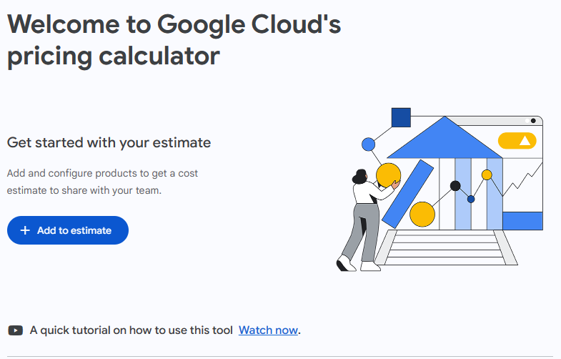
Calculadora Mensal dO GCP
https://cloud.google.com/products/calculator/
Notes:
A AWS oferece ferramentas para ajudá-lo com essas comparações. A Calculadora Mensal da AWS ajuda a estimar uma fatura mensal da AWS. Você pode usar essa ferramenta para adicionar, modificar e remover serviços, e ela recalcula automaticamente as cobranças mensais estimadas.
A calculadora incorpora uma ampla variedade de cálculos de definição de preço em todos os serviços em todas as regiões. Ele também mostra um detalhamento dos recursos de cada serviço em cada região.
A Calculadora Mensal da é uma ferramenta que ajuda você a:
Estime os custos mensais dos serviços ao usar a AWS.
Identificar oportunidades de redução de custos.
Use modelos do para modelar soluções para comparar serviços e modelos de implantação.
A calculadora também mostra exemplos comuns de clientes e seu uso. Você pode escolher a amostra de recuperação de desastres e backup ou a amostra de aplicativo Web e ver os usos de cada serviço.
Para saber mais sobre a Calculadora Mensal, consulte: https://calculator.s3.amazonaws.com/index.html

Slide 31
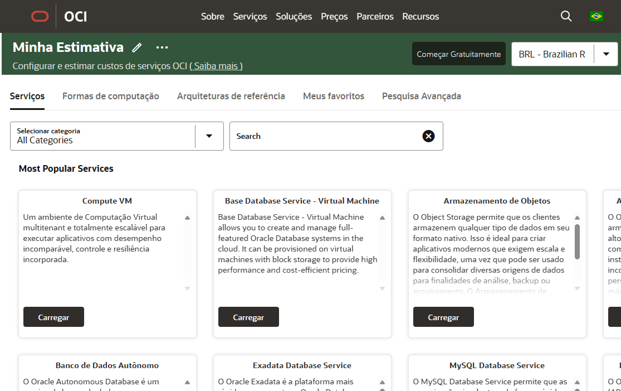
Calculadora Mensal dO oci
https://www.oracle.com/br/cloud/costestimator.html
Notes:
A AWS oferece ferramentas para ajudá-lo com essas comparações. A Calculadora Mensal da AWS ajuda a estimar uma fatura mensal da AWS. Você pode usar essa ferramenta para adicionar, modificar e remover serviços, e ela recalcula automaticamente as cobranças mensais estimadas.
A calculadora incorpora uma ampla variedade de cálculos de definição de preço em todos os serviços em todas as regiões. Ele também mostra um detalhamento dos recursos de cada serviço em cada região.
A Calculadora Mensal da é uma ferramenta que ajuda você a:
Estime os custos mensais dos serviços ao usar a AWS.
Identificar oportunidades de redução de custos.
Use modelos do para modelar soluções para comparar serviços e modelos de implantação.
A calculadora também mostra exemplos comuns de clientes e seu uso. Você pode escolher a amostra de recuperação de desastres e backup ou a amostra de aplicativo Web e ver os usos de cada serviço.
Para saber mais sobre a Calculadora Mensal, consulte: https://calculator.s3.amazonaws.com/index.html

Slide 32
05
Modelo de responsabilidade compartilhada

Slide 33
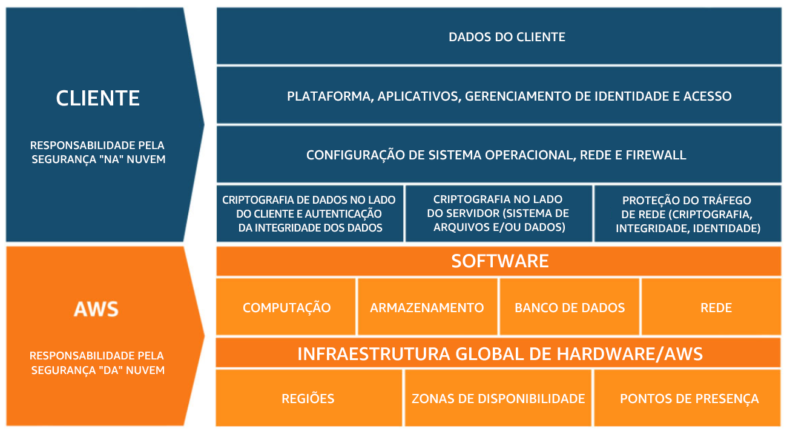
Modelo de responsabilidade compartilhada da AWS
Notes:
Segurança e conformidade são responsabilidades compartilhadas entre a AWS e o cliente. Esse modelo de responsabilidade compartilhada foi projetado para ajudar a reduzir a carga operacional do cliente. Ao mesmo tempo, para oferecer a flexibilidade e o controle do cliente que permitem a implantação de soluções de clientes na AWS, o cliente permanece responsável por alguns aspectos da segurança geral. A diferenciação de quem é responsável pelo quê normalmente se dá pelas expressões segurança "da" nuvem e segurança "na" nuvem.
A AWS opera, gerencia e controla os componentes desde a camada de virtualização de software até a segurança física das instalações em que os serviços da AWS operam. A AWS é responsável pela proteção da infraestrutura que executa todos os serviços oferecidos na Nuvem AWS. Essa infraestrutura é composta por hardware, software, redes e instalações que executam os Serviços de nuvem AWS.
O cliente é responsável pela criptografia de dados em repouso e em trânsito. O cliente também deve garantir que a rede esteja configurada para segurança e que as credenciais e os logins de segurança sejam gerenciados de maneira segura. Além disso, o cliente é responsável pela configuração de grupos de segurança e pela configuração do sistema operacional que é executado nas instâncias de computação que ele executa (incluindo atualizações e patches de segurança).

Slide 34








Responsabilidade da AWS: segurança da nuvem
Responsabilidades da AWS:
Segurança física dos datacenters
  Acesso controlado e baseado
  em necessidades
Infraestrutura de hardware e software
  Desativação de armazenamento, registro em log de acesso ao sistema operacional (SO) do host e auditoria
Infraestrutura de rede
  Detecção de intrusão
Infraestrutura de virtualização
  Isolamento de instância
Serviços da AWS
Computação
Armazenamento
Banco
de dados
Redes
Infraestrutura global da AWS
Regiões
Zonas de disponibilidade
Pontos de presença
Notes:
A AWS é responsável pela segurança da nuvem. Mas o que isso significa?
Sob o modelo de responsabilidade compartilhada da AWS, a AWS opera, gerencia e controla os componentes do sistema operacional host bare metal e da camada de virtualização do hipervisor até a segurança física das instalações em que os serviços operam. Isso significa que a AWS é responsável pela proteção da infraestrutura global que executa todos os serviços oferecidos na Nuvem AWS. A infraestrutura global inclui zonas de disponibilidade, pontos de presença e regiões da AWS.
A AWS é responsável pela infraestrutura física que hospeda seus recursos, incluindo:
Segurança física de datacenters com acesso controlado e baseado em necessidades; localizados em instalações não identificadas, com guardas de segurança 24 horas por dia, 7 dias por semana; autenticação de dois fatores; revisão e registro em log de acesso; vigilância por vídeo; e desmagnetização e destruição de discos.
Infraestrutura de hardware, como servidores, dispositivos de armazenamento e outros dispositivos dos quais a AWS depende.
Infraestrutura de software, que hospeda sistemas operacionais, aplicativos de serviço e software de virtualização.
Infraestrutura de rede, como roteadores, switches, load balancers, firewalls e cabeamento. A AWS também monitora continuamente a rede em limites externos, protege pontos de acesso e oferece infraestrutura redundante com detecção de intrusão.
A proteção dessa infraestrutura é a maior prioridade da AWS. Embora você não possa visitar datacenters ou escritórios da AWS para ver essa proteção em primeira mão, a Amazon fornece vários relatórios de auditores terceirizados que verificaram nossa conformidade com diversos padrões e regulamentos de segurança de computadores.

Slide 35
Responsabilidade do cliente: segurança na nuvem
Responsabilidades do cliente:
Sistema operacional da instância do
Amazon Elastic Compute Cloud (Amazon EC2)
  Incluindo aplicação de patches, manutenção
Aplicações
  Senhas, acesso baseado em função etc.
Configuração do grupo de segurança
Firewalls baseados em host ou SO
  Incluindo sistemas de prevenção ou detecção
  de intrusão
Configurações de rede
Gerenciamento de contas
  Configurações de permissão e login para
  cada usuário
Dados do cliente
Aplicativos, IAM
Sistema operacional, rede e configuração do firewall
Criptografia de dados do lado do cliente e autenticação de integridade
Criptografia no lado do servidor
(sistema de arquivos ou dados)
Proteção do tráfego de rede (criptografia, integridade, identidade)
Configurável pelo cliente
Notes:
Embora a infraestrutura de nuvem seja protegida e mantida pela AWS, os clientes são responsáveis pela segurança de tudo o que colocam na nuvem.
O cliente é responsável pelo que é implementado com o uso dos serviços da AWS e pelos aplicativos conectados à AWS. As etapas de segurança que você deve seguir dependem dos serviços que você usa e da complexidade do seu sistema.
As responsabilidades do cliente incluem selecionar e proteger qualquer sistema operacional de instância, proteger os aplicativos executados em recursos da AWS, configurações de grupos de segurança, configurações de firewall, configurações de rede e gerenciamento seguro de contas.
Quando os clientes usam os serviços da AWS, eles mantêm controle total sobre o conteúdo. Os clientes são responsáveis por gerenciar requisitos críticos de segurança de conteúdo, incluindo:
Qual conteúdo eles escolhem armazenar na AWS
Quais serviços da AWS são usados com o conteúdo
Em qual país esse conteúdo é armazenado
O formato e a estrutura desse conteúdo e se ele é mascarado, anonimizado ou criptografado
Quem tem acesso a esse conteúdo e como esses direitos de acesso são concedidos, gerenciados e revogados
Os clientes mantêm o controle da segurança que escolhem implementar para proteger seus próprios dados, ambiente, aplicativos, configurações do IAM e sistemas operacionais.

Slide 36
06
Segurança (IAM) Identity and Access Management

Slide 37

AWS Identity and Access Management (IAM)
Use o IAM para gerenciar o acesso aos recursos da AWS –
  Um recurso é uma entidade em uma conta da AWS com a qual você pode trabalhar
  Exemplo de recursos: uma instância do Amazon EC2 ou um bucket do Amazon S3
Exemplo: controle quem pode encerrar instâncias do Amazon EC2
Defina direitos de acesso refinados –
  Quem pode acessar o recurso
  Quais recursos podem ser acessados e o que o usuário pode fazer com o recurso
  Como os recursos podem ser acessados
O IAM é um recurso de conta da AWS gratuito
AWS Identity and Access Management
(IAM)
Notes:
O AWS Identity and Access Management (IAM) permite controlar o acesso a serviços de computação, armazenamento, banco de dados e aplicativos na Nuvem AWS. O IAM pode ser usado para lidar com autenticação e para especificar e aplicar políticas de autorização para que você possa especificar quais usuários podem acessar quais serviços.
O IAM é uma ferramenta que gerencia de maneira centralizada o acesso à execução, configuração, gerenciamento e encerramento de recursos em sua conta da AWS. Ele fornece controle granular sobre o acesso a recursos, incluindo a capacidade de especificar exatamente quais chamadas de API o usuário está autorizado a fazer para cada serviço. Independentemente de você usar o Console de Gerenciamento da AWS, a CLI da AWS ou os kits de desenvolvimento de software (SDKs) da AWS, cada chamada para um serviço da AWS é uma chamada de API.
Com o IAM, você pode gerenciar quais recursos podem ser acessados por quem e como esses recursos podem ser acessados. Você pode conceder permissões diferentes a pessoas distintas para recursos variados. Por exemplo, você pode permitir a alguns usuários acesso total ao Amazon EC2, Amazon S3, Amazon DynamoDB, Amazon Redshift e outros serviços da AWS. No entanto, para outros usuários, pode permitir acesso somente leitura a apenas alguns buckets do S3. Da mesma forma, pode conceder permissão a outros usuários para administrar apenas instâncias do EC2 específicas. Também é possível permitir que alguns usuários acessem apenas as informações de faturamento da conta, mas nada mais.
O IAM é um recurso da sua conta da AWS que é oferecido gratuitamente.

Slide 38




IAM: componentes essenciais
Uma pessoa ou aplicativo que pode se autenticar
com uma conta da AWS.
Usuário do IAM
Uma coleção de usuários do IAM que recebem autorização idêntica.
Grupo do IAM
O documento que define quais recursos podem
ser acessados e o nível de acesso a cada recurso.
Política do IAM
Mecanismo útil para conceder um conjunto
de permissões para fazer solicitações de serviço da AWS.
Função do IAM
Notes:
Para entender como usar o IAM para proteger sua conta da AWS, é importante compreender o papel e a função de cada um dos quatro componentes do IAM.
Um usuário do IAM é uma pessoa ou aplicativo definido em uma conta da AWS e que deve fazer chamadas de API para produtos da AWS. Cada usuário deve ter um nome exclusivo (sem espaços no nome) na conta da AWS e um conjunto de credenciais de segurança que não seja compartilhado com outros usuários. Essas credenciais são diferentes das credenciais de segurança do usuário raiz da conta da AWS. Cada usuário é definido em uma única conta da AWS.
Um grupo do IAM é um conjunto de usuários do IAM. Você pode usar grupos do IAM para simplificar a especificação e o gerenciamento de permissões para vários usuários.
Uma política do IAM é um documento que define permissões para determinar o que os usuários podem fazer na conta da AWS. Uma política normalmente concede acesso a recursos específicos e especifica o que o usuário pode fazer com esses recursos. As políticas também podem negar explicitamente o acesso.
Uma função do IAM é uma ferramenta para conceder acesso temporário a recursos específicos da AWS em uma conta da AWS.

Slide 39
Material complementar de segurança

Slide 40



Autenticar como um usuário do IAM para obter acesso
  Ao definir um usuário do IAM, você seleciona os tipos de acesso que o usuário tem permissão para usar.
Acesso programático
      Autentique usando:
        ID da chave de acesso
        Chave de acesso secreta
      Fornece acesso à CLI e ao SDK da AWS
  Acesso ao Console de Gerenciamento da AWS
      Autentique usando:
        ID ou alias da conta com 12 dígitos
        Nome de usuário do IAM
        Senha do IAM
      Se ativada, a Multi-Factor Authentication (MFA) solicita um código de autenticação.
CLI da AWS
Ferramentas e SDKs da AWS
Console de Gerenciamento da AWS
Notes:
Autenticação é um conceito básico de segurança da computação: um usuário ou sistema deve primeiro comprovar a identidade. Considere como você se autentica quando vai para o aeroporto e quer passar pela segurança do aeroporto para poder pegar um voo. Nessa situação, você deve apresentar algum tipo de identificação ao oficial de segurança para comprovar sua identidade antes de entrar em uma área restrita. Um conceito semelhante se aplica para a obtenção de acesso aos recursos da AWS na nuvem.
Ao definir um usuário do IAM, você seleciona o tipo de acesso que o usuário tem permissão para usar para acessar os recursos da AWS. Você pode atribuir dois tipos diferentes de acesso aos usuários: acesso programático e acesso ao Console de Gerenciamento da AWS. Também pode atribuir somente acesso programático, somente acesso ao console ou ambos.
Se você conceder acesso programático, o usuário do IAM precisará apresentar um ID de chave de acesso e uma chave de acesso secreta ao fazer uma chamada de API da AWS usando a CLI da AWS, o SDK da AWS ou alguma outra ferramenta de desenvolvimento.
Se você conceder acesso ao Console de Gerenciamento da AWS, o usuário do IAM deverá preencher os campos que aparecem na janela de login do navegador. O usuário deve fornecer o ID da conta com 12 dígitos ou o alias da conta correspondente. O usuário também deve inserir o nome de usuário e a senha do IAM. Se a Multi-Factor Authentication (MFA) estiver habilitada para o usuário, ele também deverá fornecer um código de autenticação.

Slide 41

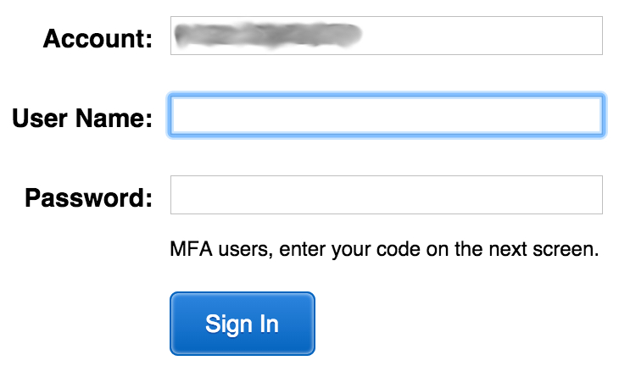

MFA do IAM
  A MFA oferece maior segurança.
  Além do nome de usuário e da senha, a MFA requer um código de autenticação exclusivo para acessar os serviços da AWS.
Nome de usuário e senha
Token de MFA
Console de Gerenciamento da AWS
Notes:
Os serviços e recursos da AWS podem ser acessados com o uso do Console de Gerenciamento da AWS, a CLI da AWS ou por meio de SDKs e APIs. Para maior segurança, recomendamos habilitar a MFA.
Com a MFA, os usuários e os sistemas devem fornecer um token de MFA (além das credenciais de login regulares) para que possam acessar os serviços e recursos da AWS.
As opções para gerar o token de autenticação de MFA incluem aplicativos compatíveis com MFA virtual (como Google Authenticator ou Authy 2-Factor Authentication), dispositivos de chave de segurança U2F e dispositivos MFA de hardware.

Slide 42



Autorização: quais ações são permitidas
Depois que o usuário ou o aplicativo estiver conectado à conta da AWS, o que ele poderá fazer?
Instâncias do EC2
Acesso total
Somente leitura
Usuário do IAM, grupo do IAM
ou função do IAM
Bucket do S3
Políticas do IAM
Notes:
Autorização é o processo de determinar quais permissões um usuário, serviço ou aplicativo deve receber. Depois que um usuário for autenticado, ele deverá ser autorizado a acessar os serviços da AWS.
Por padrão, os usuários do IAM não têm permissões para acessar nenhum recurso ou dados em uma conta da AWS. Em vez disso, você deve conceder permissões explicitamente a um usuário, grupo ou função por meio da criação de uma política, que é um documento no formato JavaScript Object Notation (JSON). Uma política lista permissões que permitem ou negam acesso a recursos na conta da AWS.

Slide 43
IAM: autorização
  Atribua permissões criando uma política do IAM.
  As permissões determinam quais recursos e operações são permitidos:
  Todas as permissões são implicitamente negadas por padrão.
  Se algo for explicitamente negado, nunca será permitido.
Prática recomendada: siga o princípio do privilégio mínimo.
Observação: o escopo das configurações de serviço do IAM é global. As configurações se aplicam
a todas as regiões da AWS.
Permissões do IAM
Notes:
Para atribuir permissão a um usuário, grupo ou função, você deve criar uma política do IAM (ou encontrar uma política existente na conta). Não há permissões padrão. Todas as ações na conta são negadas ao usuário por padrão (negação implícita), a menos que elas sejam explicitamente permitidas. Qualquer ação que você não permita explicitamente é negada. Todas as ações que você negar explicitamente serão sempre negadas.
O princípio do privilégio mínimo é um conceito importante na segurança da computação. Ele consiste em conceder apenas os privilégios mínimos necessários para o usuário, de acordo com as necessidades de seus usuários. Ao criar políticas do IAM, é uma prática recomendada seguir essa orientação de segurança de concessão de privilégio mínimo. Determine o que os usuários precisam fazer e, em seguida, crie políticas para eles que permitam que eles executem apenas essas tarefas. Comece com um conjunto mínimo de permissões e conceda permissões adicionais conforme necessário. Isso é mais seguro do que começar com permissões muito amplas e depois tentar bloquear as permissões concedidas.
O escopo das configurações de serviço do IAM é global. As configurações não são definidas no nível da região da AWS. As configurações do IAM se aplicam a todas as regiões da AWS.

Slide 44
Políticas do IAM
Uma política do IAM é um documento que define permissões
  Habilita um controle de acesso refinado
Dois tipos de políticas: baseadas em identidade e em recurso
Políticas baseadas em identidade –
  Anexe uma política a qualquer entidade do IAM
    Um usuário do IAM, um grupo do IAM ou uma função do IAM
  As políticas especificam:
    Ações que podem ser executadas pela entidade
    Ações que não podem ser executadas pela entidade
  Uma única política pode ser anexada a várias entidades
  Uma única entidade pode ter várias políticas anexadas a ela
Políticas baseadas em recursos
  Anexadas a um recurso (como um bucket do S3)
Entidades do IAM
Anexar a um entre
Usuário do IAM
Política do IAM
Grupo do IAM
Função do IAM
Notes:
Uma política do IAM é uma declaração formal de permissões que serão concedidas a uma entidade. As políticas podem ser anexadas a qualquer entidade do IAM. As entidades incluem usuários, grupos, funções ou recursos. Por exemplo, você pode anexar uma política aos recursos da AWS que bloquearão todas as solicitações que não vierem de um intervalo de endereços IP (Internet Protocol) aprovado. As políticas especificam quais ações são permitidas, em quais recursos permitir as ações e qual será o efeito quando o usuário solicitar acesso aos recursos.
A ordem em que as políticas são avaliadas não tem efeito no resultado da avaliação. Todas as políticas são avaliadas, e o resultado é sempre que a solicitação é permitida ou negada. Quando há um conflito, a política mais restritiva se aplica.
Há dois tipos de políticas do IAM. As políticas baseadas em identidade são políticas de permissões que você pode anexar a uma entidade principal (ou identidade), como um usuário, função ou grupo do IAM. Essas políticas controlam quais ações essa identidade pode realizar, em quais recursos e em que condições. As políticas baseadas em identidade podem ser categorizadas como:
Políticas gerenciadas: políticas independentes baseadas em identidade que você pode anexar a vários usuários, grupos e funções em sua conta da AWS
Políticas em linha: políticas que você cria e gerencia e que são incorporadas diretamente em um único usuário, grupo ou função.
As políticas baseadas em recursos são documentos de política JSON que você anexa a um recurso, como um bucket do S3. Essas políticas controlam quais ações uma entidade principal pode realizar nesse recurso e em que condições.

Slide 45

Exemplo de política do IAM
{
"Version": "2012-10-17",
"Statement":[{
"Effect":"Allow",
"Action":["DynamoDB:*","s3:*"],
"Resource":[
"arn:aws:dynamodb:region:account-number-without-hyphens:table/table-name",
"arn:aws:s3:::bucket-name",
"arn:aws:s3:::bucket-name/*"]
},
{
"Effect":"Deny",
"Action":["dynamodb:*","s3:*"],
"NotResource":["arn:aws:dynamodb:region:account-number-without-hyphens:table/table-name”,
"arn:aws:s3:::bucket-name",
"arn:aws:s3:::bucket-name/*"]
}
]
}
Uma permissão explícita oferece aos usuários acesso a uma tabela específica do DynamoDB e...
...buckets do Amazon S3.
Uma negação explícita garante que os usuários não possam usar nenhuma outra ação ou recurso da AWS que não seja essa tabela
e esses buckets.
Uma instrução de negação explícita
tem precedência sobre uma instrução de permissão.
Notes:
Como mencionado anteriormente, os documentos de política do IAM são escritos em JSON.
O exemplo de política do IAM concede aos usuários acesso apenas aos seguintes recursos:
A tabela do DynamoDB cujo nome é representado por table-name.
O bucket do S3 da conta da AWS, cujo nome é representado por bucket-name, e todos os objetos que ela contém.
A política do IAM também inclui um elemento de negação explícita ("Effect":"Deny"). O elemento NotResource ajuda a garantir que os usuários não possam usar nenhuma outra ação ou recurso do DynamoDB ou do S3, exceto os especificados na política, mesmo que as permissões tenham sido concedidas em outra política. Uma instrução de negação explícita tem precedência sobre uma instrução de permissão.

Slide 46

Políticas baseadas em recursos
As políticas baseadas em identidade são anexadas a um usuário, um grupo
ou uma função
As políticas baseadas em recursos
são anexadas a um recurso
(não a um usuário, um grupo ou uma função)
Características das políticas baseadas
em recursos –
  Especificam quem tem acesso ao recurso e quais ações podem ser executadas nele
  As políticas são apenas em linha, não gerenciadas
As políticas baseadas em recursos são compatíveis apenas com alguns serviços
da AWS
Conta da AWS
Usuário do IAM MaryMajor
Fotos do bucket do S3
anexado
Em linha definido
no bucket
Política baseada em identidade
Política baseada em recurso
A política concede lista e leitura de objetos
ao bucket de fotos
A política concede
ao usuário MaryMajor lista e leitura de objetos
Notes:
Embora as políticas baseadas em identidade estejam anexadas a um usuário, um grupo ou uma função, as políticas baseadas em recursos são anexadas a um recurso, como um bucket do S3. Essas políticas especificam quem pode acessar o recurso e quais ações podem ser executadas nele.
As políticas baseadas em recursos são definidas somente em linha, o que significa que você define a política no próprio recurso, em vez de criar um documento de política do IAM separado que você anexa. Por exemplo, para criar uma política de bucket do S3 (um tipo de política baseada em recursos) em um bucket do S3, navegue até o bucket, clique na guia Permissions (Permissões), clique no botão Bucket Policy (Política de bucket) e defina o documento de política formatado em JSON. Uma lista de controle de acesso (ACL) do Amazon S3 é outro exemplo de uma política baseada em recursos.
O diagrama mostra duas maneiras diferentes de conceder ao usuário MaryMajor acesso a objetos no bucket do S3 chamado photos. À esquerda, você vê um exemplo de uma política baseada em identidade. Uma política do IAM que concede acesso ao bucket do S3 é anexada ao usuário MaryMajor. À direita, você vê um exemplo de uma política baseada em recursos. A política de bucket do S3 para o bucket photos especifica que o usuário MaryMajor tem permissão para listar e ler os objetos no bucket.
Você pode definir uma instrução de negação em uma política de bucket para restringir o acesso a usuários específicos do IAM, mesmo que os usuários tenham acesso em uma política separada baseada em identidade. Uma instrução de negação explícita sempre terá precedência sobre qualquer instrução de permissão.

Slide 47
Permissões do IAM
Como o IAM determina permissões:
A permissão é explicitamente negada?
A permissão é explicitamente permitida?
Não
Não
Negação
Negação implícita
Sim
Sim
Negação
Permissão
Notes:
As políticas do IAM permitem ajustar privilégios que são concedidos a usuários, grupos e funções do IAM.
Quando o IAM determina se uma permissão é permitida, ele primeiro verifica a existência de qualquer política de negação explícita aplicável. Se não houver uma negação explícita, ele verificará se há alguma política de permissão explícita aplicável. Se não houver uma política de negação explícita nem uma de permissão explícita, o IAM reverterá para o padrão, que é negar o acesso. Esse processo é chamado de negação implícita. O usuário terá permissão para realizar a ação somente se a ação solicitada não for explicitamente negada e for explicitamente permitida.
Pode ser difícil descobrir se o acesso a um recurso será concedido a uma entidade do IAM quando você desenvolver políticas do IAM. O Simulador de políticas do IAM é uma ferramenta útil para testar e solucionar problemas de políticas do IAM.

Slide 48
Grupos do IAM
  Um grupo do IAM é um conjunto de usuários do IAM
  Um grupo é usado para conceder
  as mesmas permissões a vários usuários
    Permissões concedidas ao anexar política
    ou políticas do IAM ao grupo
  Um usuário pode pertencer a vários grupos
  Não há grupo padrão
  Os grupos não podem ser aninhados
Conta da AWS
Grupo do IAM:
administradores
Grupo do IAM: desenvolvedores
Grupo do IAM: testadores
Carlos Salazar
Li Juan
Zhang Wei
Márcia Oliveira
Mary Major
John Stiles
Richard Roe
Li Juan
Notes:
Um grupo do IAM é um conjunto de usuários do IAM. Os grupos do IAM oferecem uma maneira prática de especificar permissões para um conjunto de usuários, o que pode facilitar o gerenciamento das permissões para esses usuários.
Por exemplo, você pode criar um grupo do IAM chamado Desenvolvedores e anexar uma ou várias políticas do IAM a esse grupo que concedem as permissões de acesso a recursos da AWS de que os desenvolvedores geralmente precisam. Qualquer usuário que você adicionar ao grupo Desenvolvedores terá automaticamente as permissões atribuídas ao grupo. Nesse caso, você não precisa anexar as políticas do IAM diretamente ao usuário. Se um novo usuário ingressa em sua organização e precisa receber privilégios de desenvolvedor, você pode simplesmente adicioná-lo ao grupo Desenvolvedores. Da mesma forma, se uma pessoa muda de função em sua organização, em vez de editar as permissões desse usuário, basta removê-lo do grupo.
Características importantes dos grupos do IAM:
Um grupo pode conter vários usuários, e um usuário pode pertencer a vários grupos.
Os grupos não podem ser aninhados. Um grupo pode conter apenas usuários, não outros grupos.
Não há um grupo padrão que inclua automaticamente todos os usuários na conta da AWS. Se você quiser ter um grupo com todos os usuários da conta, precisará criar o grupo e adicionar cada novo usuário a ele.

Slide 49
Funções do IAM
Uma função do IAM é uma identidade do IAM com permissões específicas
Semelhante a um usuário do IAM
  Anexe políticas de permissões a ela
Diferente de um usuário do IAM
  Não associada exclusivamente a uma pessoa
  Destinada a ser assumida por uma pessoa, um aplicativo ou um serviço
A função fornece credenciais de segurança temporárias
Exemplos de como as funções do IAM são usadas para delegar acesso –
  Usada por um usuário do IAM na mesma conta da AWS que a função
  Usada por um serviço da AWS, como o Amazon EC2, na mesma conta que a função
  Usada por um usuário do IAM em uma conta da AWS diferente da função
Função do IAM
Notes:
Uma função do IAM é uma identidade do IAM que você pode criar em sua conta que tenha permissões específicas. Uma função do IAM é semelhante a um usuário do IAM porque também é uma identidade da AWS à qual você pode anexar políticas de permissões, e essas permissões determinam o que a identidade pode e não pode fazer na AWS. No entanto, em vez de ser exclusivamente associada a uma pessoa, uma função destina-se a ser assumida por qualquer pessoa que precisar. Além disso, uma função não tem credenciais de longo prazo padrão, como uma senha ou chaves de acesso, associadas a ela. Em vez disso, quando você assume uma função, ela fornece credenciais de segurança temporárias para a sessão da função.
Você pode usar funções para delegar acesso a usuários, aplicativos ou serviços que normalmente não têm acesso aos seus recursos da AWS. Por exemplo, você pode conceder aos usuários em sua conta da AWS acesso a recursos que normalmente eles não têm ou conceder aos usuários em uma conta da AWS acesso a recursos em outra conta. Também pode permitir que um aplicativo móvel use recursos da AWS, mas não incorporar chaves da AWS no aplicativo (quando for difícil alterá-las e quando os usuários poderão extraí-las e usá-las indevidamente). Além disso, às vezes você deseja conceder acesso à AWS a usuários que já têm identidades definidas fora da AWS, como no diretório corporativo. Você também pode conceder acesso à sua conta a terceiros, para que eles possam realizar uma auditoria em seus recursos.
Para todos esses exemplos de casos de uso, as funções do IAM são um componente essencial para a implantação da nuvem.

Slide 50



Exemplo de uso de uma função do IAM
Cenário:
Um aplicativo executado em uma instância do EC2 precisa de acesso a um bucket do S3
Solução:
Defina uma política do IAM que conceda acesso ao bucket do S3.
Anexe a política a uma função
Permita que a instância do EC2 assuma
a função
Nuvem AWS
O aplicativo tem permissões para acessar o bucket do S3
Instância do Amazon EC2
Aplicativo
3
Fotos do bucket do Amazon S3
2
Função assumida por
a instância do EC2
Função do IAM
anexado
1
A política do IAM concede acesso ao bucket de fotos
Notes:
No diagrama, um desenvolvedor executa um aplicativo em uma instância do EC2 que requer acesso ao bucket do S3 chamado photos. Um administrador cria a função do IAM e anexa a função à instância do EC2. A função inclui uma política de permissões que concede acesso somente leitura ao bucket do S3 especificado. Ele também inclui uma política de confiança que permite que a instância do EC2 assuma a função e recupere as credenciais temporárias. Quando o aplicativo é executado na instância, ele pode usar as credenciais temporárias da função para acessar o bucket photos. O administrador não precisa conceder ao desenvolvedor do aplicativo permissão para acessar o bucket photos, e o desenvolvedor nunca precisa compartilhar ou gerenciar credenciais.
Para saber mais detalhes sobre este exemplo, consulte Uso de uma função do IAM para conceder permissões a aplicativos em execução em instâncias do Amazon EC2.

Slide 51

Acesso de usuário raiz da conta da AWS em comparação ao acesso do IAM
Usuário raiz da conta
IAM
Integra-se a outros serviços da AWS
Prática recomendada: não use o usuário raiz da conta da AWS, exceto quando necessário.
  O acesso ao usuário raiz da conta requer o login com o endereço de e-mail (e a senha) que você usou para criar a conta.
Ações de exemplo que só podem ser realizadas com o usuário raiz da conta:
  Atualizar a senha do usuário raiz da conta
  Alterar o plano do AWS Support
  Restaurar as permissões de um usuário do IAM
  Alterar as configurações da conta (por exemplo, informações de contato, regiões permitidas)
Federação de identidades
Os privilégios
não podem ser controlados
Acesso seguro para aplicativos
Acesso total a todos os recursos
Permissões granulares
Notes:
Ao criar uma conta da AWS pela primeira vez, você começa com uma única identidade de login que tem acesso completo a todos os serviços e recursos da AWS na conta. Essa identidade é chamada de usuário raiz da conta da AWS e é acessada por meio de um login no Console de Gerenciamento da AWS com o endereço de e-mail e a senha usados para criar a conta. Os usuários raiz da conta da AWS têm (e mantêm) acesso total a todos os recursos na conta. Portanto, a AWS recomenda enfaticamente que você não use as credenciais de usuário raiz da conta para interações do dia a dia com a conta.
Em vez disso, a AWS recomenda usar o IAM para criar usuários adicionais e atribuir permissões a eles, seguindo o princípio do privilégio mínimo. Por exemplo, se você precisar de permissões no nível de administrador, poderá criar um usuário do IAM, conceder a ele acesso total e, em seguida, usar essas credenciais para interagir com a conta. Posteriormente, se você precisar revogar ou modificar suas permissões, poderá excluir ou modificar todas as políticas associadas a esse usuário do IAM.
Além disso, se você tiver vários usuários que exigem acesso à conta, poderá criar credenciais exclusivas para cada usuário e definir qual usuário terá acesso a quais recursos. Por exemplo, você pode criar usuários do IAM com acesso somente leitura a recursos em sua conta da AWS e distribuir essas credenciais para usuários que exigem acesso de leitura. Evite compartilhar as mesmas credenciais com vários usuários.
Embora o usuário raiz da conta não deva ser usado para tarefas rotineiras, há algumas tarefas que só podem ser realizadas fazendo login como o usuário raiz da conta. Uma lista completa dessas tarefas é detalhada na página de documentação Tarefas da AWS que exigem credenciais de usuário raiz da conta da AWS.

Slide 52
Proteção de novas contas da AWS: usuário raiz da conta
Etapa 1: Parar de usar o usuário raiz da conta o mais rápido possível.
  O usuário raiz da conta tem acesso irrestrito a todos os seus recursos.
Para parar de usar o usuário raiz da conta:
  Enquanto estiver conectado como o usuário raiz da conta, crie um usuário
  do IAM para você mesmo. Salve as chaves de acesso, se necessário.
  Crie um grupo do IAM, atribua a ele permissões completas de administrador
  e adicione o usuário do IAM ao grupo.
  Desabilite e remova as chaves de acesso do usuário raiz da conta, se elas existirem.
  Habilite uma política de senha para usuários.
  Faça login com as novas credenciais de usuário do IAM.
  Armazene as credenciais de usuário raiz da sua conta em um local seguro.
Notes:
Para parar de usar o usuário raiz da conta, siga as seguintes etapas:
Enquanto você estiver conectado ao usuário raiz da conta, crie um usuário do IAM para você mesmo com o acesso ao Console de Gerenciamento da AWS habilitado (mas não anexe permissões ao usuário ainda). Salve as chaves de acesso do usuário do IAM, se necessário.
Em seguida, crie um grupo do IAM, atribua um nome a ele (como FullAccess) e anexe políticas do IAM ao grupo que concedam acesso total a pelo menos alguns dos serviços que você usará. Em seguida, adicione o usuário do IAM ao grupo.
Desabilite e remova as chaves de acesso do usuário raiz da conta, se elas existirem.
Habilite uma política de senha para todos os usuários. Copie o link de login de usuários do IAM na página IAM Dashboard (Painel do IAM). Em seguida, desconecte-se como usuário raiz da conta.
Navegue até o link de login de usuários do IAM que você copiou e faça login na conta usando as novas credenciais de usuário do IAM.
Armazene as credenciais de usuário raiz da sua conta em um local seguro.
Para ver instruções detalhadas sobre como configurar seu primeiro usuário e grupo do IAM, consulte Criação do primeiro usuário administrador e grupo de administradores do IAM.

Slide 53
Proteção de novas contas da AWS: MFA
Etapa 2: Habilitar Multi-Factor Authentication (MFA)
  Exija MFA para o usuário raiz da sua conta e para todos os usuários do IAM.
  Você também pode usar a MFA para controlar o acesso às APIs de serviço da AWS.
Opções para recuperar o token de MFA –
  Aplicativos compatíveis com MFA virtual:
    Google Authenticator.
    Authy Authenticator (aplicativo Windows Phone).
  Dispositivos de chave de segurança U2F:
    Por exemplo, YubiKey.
  Opções de MFA de hardware:
    Chaveiro ou cartão de exibição oferecido pela Gemalto.
Token de MFA
Notes:
Outra etapa recomendada para proteger uma nova conta da AWS é exigir Multi-Factor Authentication (MFA) para o login do usuário raiz da conta e para todos os outros logins de usuário do IAM. Você também pode usar a MFA para controlar o acesso programático. Para ver detalhes, consulte Configuração do acesso à API protegido por MFA.
Você tem algumas opções para recuperar o token de MFA necessário para fazer login quando a MFA está habilitada. As opções incluem aplicativos compatíveis com MFA virtual (como Google Authenticator e Authy Authenticator), dispositivos de chave de segurança U2F e opções de MFA de hardware que fornecem um chaveiro ou cartão de exibição.

Slide 54
Proteção de novas contas da AWS: AWS CloudTrail
Etapa 3: Usar o AWS CloudTrail.
  O CloudTrail rastreia as atividades dos usuários em sua conta.
    Ele registra todas as solicitações de API para recursos em todos os serviços compatíveis da sua conta.
  O histórico básico de eventos do AWS CloudTrail é habilitado por padrão e gratuito.
    Ele contém todos os dados de eventos de gerenciamento nos últimos 90 dias de atividade da conta.
Para acessar o CloudTrail –
  Faça login no Console de Gerenciamento da AWS e escolha o serviço CloudTrail .
  Clique em Event history (Histórico de eventos) para visualizar, filtrar e pesquisar os últimos 90 dias
  de eventos.
Para habilitar logs além de 90 dias e habilitar alertas de eventos especificados, crie uma trilha.
  Na página CloudTrail Console trails (Trilhas do console do CloudTrail), clique em Create trail (Criar trilha).
  Atribua um nome a ela, aplique-a a todas as regiões e crie um novo bucket do Amazon S3 para armazenamento de logs.
  Configure restrições de acesso no bucket do S3 (por exemplo, somente usuários admin devem ter acesso).
Notes:
O AWS CloudTrail é um serviço que registra todas as solicitações de API para recursos na sua conta. Dessa forma, ele permite uma auditoria operacional em sua conta.
Por padrão, o AWS CloudTrail é habilitado na criação de contas em todas as contas da AWS e mantém um registro dos últimos 90 dias de atividades de eventos de gerenciamento de contas. Você pode visualizar e fazer download dos últimos 90 dias de atividade da sua conta para criar, modificar e excluir operações de serviços compatíveis com o CloudTrail sem a necessidade de criar manualmente outra trilha.
Para habilitar a retenção de logs do CloudTrail além dos últimos 90 dias e habilitar alertas sempre que ocorrerem eventos específicos, crie uma nova trilha (que é descrita em um nível superior no slide). Para obter instruções detalhadas sobre como criar uma trilha no AWS CloudTrail, consulte Criação de uma trilha na documentação da AWS.

Slide 55
Proteção de novas contas da AWS: relatórios de faturamento
Etapa 4: Habilitar um relatório de faturamento, como o relatório
de custos e uso da AWS.
Os relatórios de faturamento oferecem informações sobre o uso dos recursos
da AWS e os custos estimados para esse uso.
A AWS entrega os relatórios para o bucket do Amazon S3 que você especifica.
  O relatório é atualizado pelo menos uma vez por dia.
O relatório de custos e uso da AWS monitora seu uso da AWS e fornece cobranças estimadas associadas à sua conta da AWS por hora ou por dia.
Notes:
Uma etapa recomendada adicional para proteger uma nova conta da AWS é habilitar relatórios de faturamento, como o Relatório de custos e uso da AWS. Os relatórios de faturamento oferecem informações sobre o uso dos recursos da AWS e os custos estimados para esse uso. A AWS fornece os relatórios para um bucket do Amazon S3 especificado por você e atualiza os relatórios pelo menos uma vez por dia.
O relatório de custos e uso da AWS monitora o uso na conta da AWS e fornece cobranças estimadas, por hora ou por dia.
Consulte a documentação da AWS para obter detalhes sobre Como criar um relatório de custos e uso da AWS.

Slide 56
Proteção de dados na AWS
Notes:
Apresentação da Seção 5: Proteção de dados na AWS

Slide 57




Criptografia de dados em repouso
A criptografia codifica dados com uma chave secreta,
o que os torna ilegíveis
  Somente quem tem a chave secreta pode decodificar os dados
  O AWS KMS pode gerenciar suas chaves secretas
A AWS oferece suporte à criptografia de dados em repouso
  Dados em repouso = dados armazenados fisicamente (em disco ou fita)
  Você pode criptografar dados armazenados em qualquer serviço compatível
  com o
  AWS KMS, incluindo:
    Amazon S3
    Amazon EBS
    Amazon Elastic File System (Amazon EFS)
    Bancos de dados gerenciados do Amazon RDS
Notes:
A criptografia de dados é uma ferramenta essencial para usar quando seu objetivo é proteger dados digitais. A criptografia de dados usa dados legíveis e os codifica para que não possam ser lidos para nenhuma pessoa que não tenha acesso à chave secreta que pode ser usada para decodificá-los. Portanto, mesmo que um invasor obtenha acesso aos seus dados, eles não servirão para nada.
Dados em repouso referem-se a dados armazenados fisicamente em disco ou em fita.
Você pode criar sistemas de arquivos criptografados na AWS para que todos os seus dados e metadados sejam criptografados em repouso com o uso do algoritmo de criptografia de padrão aberto Advanced Encryption Standard (AES)-256. Quando você usa o AWS KMS, a criptografia e a descriptografia são processadas de maneira automática e transparente para que você não precise modificar seus aplicativos. Se sua organização estiver sujeita a políticas corporativas ou normativas que exigem criptografia de dados e metadados em repouso, a AWS recomenda habilitar a criptografia em todos os serviços que armazenam seus dados. Você pode criptografar dados armazenados em qualquer serviço compatível com o AWS KMS. Consulte Como os serviços da AWS usam o AWS KMS para obter uma lista dos serviços compatíveis.

Slide 58





Criptografia de dados em trânsito
Criptografia de dados em trânsito (dados em movimentação por uma rede)
  Transport Layer Security (TLS), anteriormente SSL, é um protocolo de padrão aberto
  AWS Certificate Manager oferece uma maneira de gerenciar, implantar e renovar certificados TLS ou SSL
O HTTP seguro (HTTPS) cria um túnel seguro
  Ele usa TLS ou SSL para a troca bidirecional de dados
Os serviços da AWS oferecem suporte à criptografia de dados em trânsito.
  Dois exemplos:
Nuvem AWS
Datacenter corporativo
Nuvem AWS
Tráfego de dados
criptografados com TLS
TLS ou SSL criptografados
Amazon EC2
Amazon EFS
AWS Storage Gateway
Amazon S3
Notes:
Dados em trânsito referem-se a dados que se movem pela rede. A criptografia de dados em trânsito é realizada usando o Transport Layer Security (TLS) 1.2 com uma criptografia AES-256 padrão aberto. O TLS antes era chamado de Secure Sockets Layer (SSL).
O AWS Certificate Manager é um serviço que permite provisionar, gerenciar e implantar certificados SSL ou TLS para uso com serviços da AWS e os seus recursos internos conectados. Os certificados SSL ou TLS são usados para proteger as comunicações de rede e estabelecer a identidade de sites pela Internet e também recursos em redes privadas. Com o AWS Certificate Manager, você pode solicitar um certificado e implantá-lo em recursos da AWS (como load balancers ou distribuições do CloudFront). O AWS Certificate Manager também processa renovações de certificados.
O tráfego da web executado por HTTP não é seguro. No entanto, o tráfego executado por HTTP seguro (HTTPS) é criptografado com TLS ou SSL. O tráfego HTTPS é protegido contra espionagem e ataques man-in-the-middle devido à criptografia bidirecional da comunicação.
Os serviços da AWS oferecem suporte à criptografia de dados em trânsito. Veja a seguir dois exemplos de criptografia para dados em trânsito. O primeiro exemplo mostra uma instância do EC2 que montou um sistema de arquivos compartilhados do Amazon EFS. Todo o tráfego de dados entre a instância e o Amazon EFS é criptografado com TLS ou SSL. Para obter mais detalhes sobre essa configuração, consulte Criptografia de dados do EFS em trânsito.
O segundo exemplo mostra o uso do AWS Storage Gateway, um serviço de armazenamento na nuvem híbrida que fornece acesso local ao armazenamento na Nuvem AWS. Neste exemplo, o storage gateway é conectado pela Internet ao Amazon S3, e a conexão criptografa os dados em trânsito.

Slide 59
Proteção de buckets e objetos do Amazon S3
Os buckets e objetos do S3 recém-criados são privados e protegidos
por padrão.
Quando os casos de uso exigem o compartilhamento de objetos de dados no Amazon S3
  É essencial gerenciar e controlar o acesso aos dados.
  Siga as permissões que respeitam o princípio do privilégio mínimo e considere
  o uso da criptografia do Amazon S3.
Ferramentas e opções para controlar o acesso aos dados do S3 incluem –
  Recurso Amazon S3 Block Public Access: simples de usar.
  Políticas do IAM: uma boa opção quando o usuário pode autenticar usando o IAM.
  Políticas de buckets
  Listas de controle de acesso (ACLs): um mecanismo de controle de acesso herdado.
  Verificação de permissão de bucket do AWS Trusted Advisor : um recurso gratuito.
Notes:
Por padrão, todos os buckets do Amazon S3 são privados e só podem ser acessados por usuários que recebem acesso explicitamente concedido. É essencial gerenciar e controlar o acesso aos dados do Amazon S3. A AWS oferece muitas ferramentas e opções para controlar o acesso aos buckets ou objetos do S3, incluindo:
Uso do Amazon S3 Block Public Access. Essas configurações substituem quaisquer outras políticas ou permissões de objeto. Habilite o Block Public Access para todos os buckets que você não deseja que sejam acessíveis publicamente. Esse recurso oferece um método simples para evitar a exposição não intencional de dados do Amazon S3.
Escrita de políticas do IAM que especificam os usuários ou as funções que podem acessar buckets e objetos específicos. Esse método foi discutido em detalhes anteriormente neste módulo.
Escrita de políticas de bucket que definem o acesso a buckets ou objetos específicos. Essa opção normalmente é usada quando o usuário ou o sistema não pode autenticar com o IAM. As políticas de bucket podem ser configuradas para conceder acesso entre contas da AWS ou para conceder acesso público ou anônimo aos dados do Amazon S3. Se as políticas de bucket forem usadas, elas deverão ser escritas cuidadosamente e testadas por completo. Você pode especificar uma instrução de negação em uma política de bucket para restringir o acesso. O acesso será restrito mesmo se os usuários tiverem permissões concedidas em uma política baseada em identidade anexada aos usuários.
Definição de listas de controle de acesso (ACLs) nos buckets e objetos. As ACLs são menos usadas (as ACLs são anteriores ao IAM). Se você usar ACLs, não defina um acesso muito aberto ou permissivo.
AWS Trusted Advisor oferece um recurso de verificação de permissões de bucket que é uma ferramenta útil para descobrir se algum dos buckets em sua conta tem permissões que concedem acesso global.

Slide 60
CLOUD ACT (Você sabia?)
O Cloud Act (Clarifying Lawful Overseas Use of Data Act) é uma lei americana aprovada em 2018 que redefine o acesso a dados eletrônicos armazenados por provedores de serviços baseados nos EUA, mesmo fora de seu território. A legislação busca agilizar investigações criminais transnacionais, como terrorismo, cibercrime e exploração sexual infantil, mas gera debates sobre soberania e privacidade.
Impactos na Segurança de Dados
  Para organizações:
    Risco de exposição de dados a autoridades estrangeiras sem notificação prévia.
    Conflito com leis locais (e.g., LGPD no Brasil).
  Para governos:
    Agilidade em investigações transnacionais vs. soberania jurídica
https://www.justice.gov/criminal/cloud-act-resources
https://www.conjur.com.br/2019-nov-22/limite-penal-cloud-act-quando-investigacao-nuvens-americanas/
https://www.jusbrasil.com.br/noticias/o-que-e-o-cloud-act-e-como-a-lei-americana-pode-refletir-no-brasil/580261760

Slide 61
Serviços e recursos de segurança adicionais
Notes:
Apresentação da Seção 7: Serviços e recursos de segurança adicionais

Slide 62

AWS Service Catalog
Crie e gerencie catálogos de serviços de TI aprovados pela sua organização
  Ajuda os funcionários a encontrar e implantar serviços de TI aprovados
  Um serviço de TI pode incluir um ou mais recursos da AWS
  Exemplo:
    Instâncias do EC2, volumes de armazenamento, bancos de dados e componentes de rede
Controle o uso do serviço da AWS especificando restrições –
  Exemplos de restrições:
    A região da AWS em que um produto pode ser lançado
    Intervalos de endereços IP permitidos
Gerencie o ciclo de vida de serviços de TI centralizada
Ajude a cumprir requisitos de conformidade
AWS Service Catalog
Notes:
O AWS Service Catalog permite que as organizações criem e gerenciem catálogos de serviços de TI aprovados para uso (por exemplo, para uso dos funcionários) na AWS. Esses serviços de TI podem incluir tudo, de imagens de máquinas virtuais, servidores, software e bancos de dados a arquiteturas completas de aplicativos multicamada.
Sob a perspectiva do AWS Service Catalog, um serviço de TI pode ser considerado um produto. Um produto pode ser uma única instância de computação que executa o Amazon Linux, pode ser um aplicativo Web multicamada totalmente configurado que é executado no próprio ambiente ou pode ser qualquer outro serviço de TI útil que você crie na AWS. Isso permite que os usuários implantem rapidamente os serviços de TI de que precisam e é projetado para que os usuários implantem apenas configurações aprovadas. O AWS Service Catalog pode auxiliar seus esforços de gerenciamento centralizado de serviços de TI implantados e pode ajudar você a alcançar uma governança consistente e atender aos requisitos de conformidade.
Para saber mais, a documentação da AWS oferece mais informações sobre o AWS Service Catalog.

Slide 63



Serviços de segurança adicionais selecionados
Proteja proativamente informações de identificação pessoal (PII) e saiba quando elas se movimentam.
Amazon Macie
Defina os padrões e as melhores práticas para seus aplicativos e valide a adesão a esses padrões.
Amazon Inspector
Detecção de ameaças inteligente e monitoramento contínuo para proteger contas e cargas de trabalho da AWS.
Amazon GuardDuty
Notes:
O Amazon Macie é um serviço de segurança que usa machine learning para descobrir, classificar e proteger automaticamente dados confidenciais na AWS. O Amazon Macie reconhece dados confidenciais, como informações de identificação pessoal (PII) ou propriedade intelectual. Ele fornece painéis e alertas que dão visibilidade sobre como esses dados estão sendo acessados ou movidos. O Amazon Macie é um serviço totalmente gerenciado que monitora continuamente atividades de acesso a dados para detectar anomalias e gera alertas detalhados quando detecta risco de acesso não autorizado ou vazamento acidental de dados. No momento, o Amazon Macie está disponível para proteger dados armazenados no Amazon S3.
O Amazon Inspector é um serviço automatizado de avaliação de segurança que ajuda a melhorar a segurança e a conformidade de aplicativos implantados na AWS. O Amazon Inspector avalia automaticamente os aplicativos em busca de exposições, vulnerabilidades e discrepâncias em relação às práticas recomendadas. Depois de realizar uma avaliação, o Amazon Inspector produz uma lista detalhada de descobertas de segurança que são listadas por nível de severidade. Essas descobertas podem ser analisadas diretamente ou como parte de relatórios de avaliação detalhados que estão disponíveis por meio da API ou do console do Amazon Inspector.
O Amazon GuardDuty é um serviço de detecção de ameaças que monitora continuamente atividades mal-intencionadas e comportamentos não autorizados para proteger contas e cargas de trabalho da AWS. Com a nuvem, a coleta e a agregação de atividades de redes e contas é simplificada, mas pode ser demorado para que as equipes de segurança analisem continuamente dados de log de eventos em busca de possíveis ameaças. O GuardDuty usa machine learning, detecção de anomalias e inteligência integrada contra ameaças para identificar e classificar possíveis ameaças. O GuardDuty analisa dezenas de bilhões de eventos em várias fontes de dados da AWS, como AWS CloudTrail, Amazon VPC Flow Logs e logs de Domain Name System (DNS).

Slide 64
07
Organizações data-driven

Slide 65
"Through 2026, organizations will accelerate their investments in data and analytics services by 45 percent to become more data driven and digital."
Gartner
Forecast Analysis: Data and Analytics Services, Worldwide,
Twiggy Lo, March 2022

Slide 66
Como você decide ...
Qual restaurante perto de mim serve a melhor comida tailandesa?
Onde posso encontrar uma bicicleta infantil usada?
Quais jogadores devo escolher para o meu time de futebol no game?
Que tipo de trabalho devo seguir?
Quanto devo pagar por esta casa?
© 2022, Amazon Web Services, Inc. or its affiliates. All rights reserved.

Slide 67
Como as organizações decidem…
Quais dessas transações de clientes devem ser sinalizadas como fraude?
Qual design de página web leva ao maior número de vendas concluídas?
Quais pacientes são mais propensos a ter uma recaída?
Qual tipo de atividade online representa um problema de segurança?
Qual é a época ideal para colher a safra deste ano?
  Reflita sobre um exemplo de sua organização...
© 2022, Amazon Web Services, Inc. or its affiliates. All rights reserved.

Slide 68

More human than human: measuring ChatGPT political bias
Professor e Pesquisador Valdemar Pinho Neto da FGV EPGE e FGV CEEE publica artigo que explica e mensura o viés político do ChatGPT.
Artigo teve grande repercussão.
A própria notícia no Washington post tem viés. Com apenas um co-autor do Reino Unido, a notícia começa assim:
    A paper from U.K.-based researchers suggests that OpenAI’s ChatGPT has a liberal bias…
    (www)
More human than human: measuring ChatGPT political bias (springer.com)

Slide 69
Dando base para decisões com ciência de dados
Data Analytics
  Análise sistemática de grandes conjuntos de dados (big data) para encontrar padrões e tendências para produzir insights acionáveis.
  Usa lógica de programação para responder a perguntas a partir de dados.
  É bom para dados estruturados com um número limitado de variáveis.
AI/ML
  É um conjunto de modelos matemáticos que são usados para fazer previsões a partir de dados em uma escala que é difícil ou impossível para humanos.
  Usa exemplos de grandes quantidades de dados para aprender sobre os dados e responder a perguntas.
  É bom para dados não estruturados e onde as variáveis são complexas.

Slide 70




Examplo: identificar fotos com cães
Data analytics approach
AI/ML approach
Com base num conjunto de características definidas, quais destas imagens são cães?
Imaginem mapear todas as características.
Quais destas imagens têm as mesmas características das imagens que vi e que foram rotuladas como cães?
Notes:
|Slide number 70
|Instructor notes
|Depending on the audience and timing, you could extend this conversation by asking students to list the traits and the if/then logic that they would use to capture the first three pictures as dogs and the last one as a cat. You might also discuss the miscellaneous and confusing information in the images that makes the task challenging (for example, two dogs at a bit of a distance, one looking up into the camera as a puppy, and one buried among stuffed animals).
|
|Student notes
Here's a simplified example to distinguish a data analytics approach from an AI/ML approach. This example demonstrates the type of complexity where an ML solution might produce better results than data analytics.
If you had a large dataset of images and you wanted to create a website that highlighted only dog images, how could you apply data science to automatically identify which pictures are dogs?
Using traditional data analytics, you would need to create logic to identify the features that make a dog a dog. Take a minute to think of all the different characteristics that two dogs might have while still being recognized by humans as dogs. What logic would you use to avoid the cat fitting into your model?
With ML, you would train your model by showing it a lot of pictures that are labeled as dogs and letting it learn to identify new, unlabeled pictures as dogs.
Given the vast number of dog images that are currently available for analysis, this might be a good candidate for ML.

Slide 71
Exemplo de negócio: CRM
Data analytics approach
AI/ML approach
Uma empresa de varejo analisa a receita total por cliente e segmenta os clientes em categorias com base nos gastos.
A segmentação pode ser usada para oferecer um nível mais alto de atendimento aos clientes que gastam mais.
Uma empresa de varejo usa IA/ML para analisar a rotatividade de clientes (por que e com que frequência os clientes entram e saem).
A IA/ML pode descobrir fatores que influenciam a rotatividade para que a empresa possa fazer mudanças para reter melhor os clientes.
Notes:
|Slide number 71
|Instructor notes
|
|Student notes
For many business scenarios, your organization might use both data analytics and an AI/ML approach as part of a unified decision-making strategy. The slide highlights a simple example.

Slide 72
Insights mais valiosos são mais difíceis de obter
Mais valioso
Prescritivo
Como podemos fazer algo acontecer ou impedir que algo aconteça?
Preditivo
O que vai acontecer?
Diagnóstico
Por que algo aconteceu?
Descritivo
O que aconteceu?
Menos valioso, mais fácil de fazer
Mais difícil
Notes:
|Slide number 72
|Instructor notes
|
|Student notes
You can categorize analytics into these four increasingly valuable—but increasingly difficult to derive,—types: descriptive, diagnostic, predictive, and prescriptive. The volume of data needed, amount of compute and storage required, and complexity of the data science all increase as you move from descriptive to predictive and prescriptive decision support.

Slide 73
Mais dados e menos barreiras = mais decisões baseadas em dados
Aumento do volume de dados disponíveis
Maior oportunidade para decisões baseadas em dados
Menos barreiras para analisar e prever
Notes:
|Slide number 73
|Instructor notes
|
|Student notes
The explosion of richer data sources has coincided with the availability of much more powerful compute at lower costs than what had been available. In addition, pay-as-you-go cloud-based infrastructure increases resource flexibility. Evolving cloud service offerings have also lowered the technical complexity required to derive higher-value insights. This lowers the overall cost and complexity of using big data analytics and AI/ML in your decision-making. The easier it is to make predictions, the more an organization can extend data-driven decisions into additional scenarios and drive incremental improvements in the quality of their analyses and predictions. The more data that is available, the greater the opportunity is to uncover new insights or increase the accuracy of predictions.

Slide 74
Mais ciência de dados no dia a dia
Você está comprando sapatos online e começa a ver muitos anúncios relacionados a calçados.
Você assiste a um filme ou ouve uma música em uma plataforma de streaming e começa a receber recomendações de filmes ou músicas de que também pode gostar.
Você pede pizza online e fica atualizado sobre cada etapa do processo de preparação e entrega.
Você usa seu cartão de crédito fora de sua área geográfica habitual e recebe alertas adicionais de fraude de seu banco.
O aplicativo de navegação do telefone alerta você sobre um engarrafamento.
Notes:
|Slide number 74
|Instructor notes
|If time permits, this is a good opportunity to engage students in thinking about their online experiences in light of AI/ML and how it used. Depending on your audience, you could engage in a discussion of how students perceive these types of applications. What makes them feel helpful rather than intrusive? What is the benefit to the business in providing these benefits to the user?
|
|Student notes
The increasing use of data and the application of AI/ML approaches is recognizable when you interact with online systems. The slide lists a few examples, and you can probably think of other ways in which your online experience is personalized. Data about you is used to predict what you might like or to prevent something bad from happening.
The navigation system on your phone is a great example of large amounts of how geospatial data are brought together to personalize your navigation experience. Geospatial data is data about objects, events, or phenomena that have a location on the surface of the earth. The location may be static in the short-term (e.g., the location of a road, an earthquake event, children living in poverty), or dynamic (e.g., a moving vehicle or pedestrian, the spread of an infectious disease). Geospatial data combines location information (usually coordinates on the earth), attribute information (the characteristics of the object, event, or phenomena concerned), and often also temporal information (the time or life span at which the location and attributes exist). (source: https://www.sciencedirect.com/topics/computer-science/geospatial-data).

Slide 75
Mais dados não são necessariamente iguais a mais valor
Custos de dados mais altos
Mais dados não estruturados
Maiores riscos de segurança
Processamento de consultas mais lento
Mais dados coletados e armazenados
Notes:
|Slide number 75
|Instructor notes
|
|Student notes
All that data presents challenges as well as opportunities. Organizations must decide how to store the data and account for both traditional structured data (rows and columns) as well as unstructured data, such as images, documents, handwritten notes, and geospatial information.
If an organization isn't thoughtful about its approach, it might spend a lot of money to pay for the equivalent of a pile of unmarked boxes in the back of a garage.
Organizations also need to manage the security of all that data they're collecting and storing. This is especially critical if they are collecting personal data.
Additionally, an organization must think about scaling their solutions to handle the volume and type of data to be processed. Data that hasn't been properly prepared, or isn't held in an appropriate type of storage, won't yield the best results.
The trade-off of collecting more data in hopes of fueling future decisions or providing greater accuracy has to be weighed against the cost and speed impacts of managing and processing that data.

Slide 76
Os dados tornam-se menos valiosos para a tomada de decisões ao longo do tempo
Mais valioso: Preventivo/ Preditivo
Base de ação
Reativo
Menos valioso:
Histórico
Com que rapidez você pode analisar os dados recebidos?
Quase em tempo real
Em segundos
Dentro de minutos a horas
Dentro de dias a meses
Notes:
|Slide number 76
|Instructor notes
|
|Student notes
Another consideration to decide how much and what type of data to store is how quickly you can act upon the data. As the slide highlights, the business can derive the most value from data when it is fresh and can be used immediately (for example, to prevent a credit card transaction) or within a few seconds (for example, to recommend a secondary purchase before you checkout). As data ages, it loses its ability to inform proactive decisions and becomes an asset to take corrective action after the fact. Using data for reactive and historical analysis might still provide value to the organization, but when deciding what to keep and how long to keep it, an organization should think about whether they have the capacity to process the data within the timeframe that maximizes its value.

Slide 77



Os trade-offs das decisões baseadas em dados
Custo
Velocidade
Exatidão
Quanto você deve investir para ir mais rápido ou prever com mais precisão?
Quanta melhoria incremental justifica o custo adicional?
Com que rapidez você precisa de uma resposta?
Você pode sacrificar a precisão pela velocidade?
Qual o nível de precisão da previsão?
Esperar por uma resposta melhor compensa responder mais rapidamente?
Notes:
|Slide number 77
|Instructor notes
|
|Student notes
The trade-offs you need to consider to decide how much data to collect are reflected across your infrastructure choices. Many options are available to build your infrastructure, so it's important to choose the components that provide the best value for the decisions that those components must support. Balancing cost, speed, and accuracy is at the core of building the data-driven infrastructure that an organization needs to support its data-driven decisions.

Slide 78

Key takeaways: Data-driven decisions
As organizações orientadas por dados usam a ciência de dados para tomar decisões informadas.
A análise de dados depende de lógica de programação e ferramentas para chegar a previsões a partir dos dados. Essa abordagem é boa para dados estruturados com um número limitado de variáveis.
AI/ML pode aprender a fazer previsões a partir de exemplos de dados. Essa abordagem é boa para dados não estruturados e onde as variáveis são complexas.
Um grande aumento de dados disponíveis, juntamente com uma diminuição no custo da tecnologia relevante, aumenta a oportunidade para decisões baseadas em dados.
Notes:
|Slide number 78
|Instructor notes
|
|Student notes
Here are a few key points to summarize this section:
Data-driven organizations use data science to inform decisions. This includes data analytics and AI, along with its subfield of ML.
The main distinction between data analytics and AI/ML is the way that the analysis is performed. Data analytics relies on programming logic while AI/ML applications can learn from examples in data to make predictions. This makes AI/ML good for unstructured data where the variables are complex.
The rapidly increasing availability of data, coupled with decreasing costs of supporting technology, increases the opportunity for organizations to make data-driven decisions.

Slide 79
O pipeline de dados – infraestrutura para decisões baseadas em dados
Organizações orientadas por dados
Notes:
|Slide number 79
|Instructor notes
|
|Student notes
A data pipeline provides the infrastructure to turn data into insights and make data-driven decisions. This section introduces the basic layers of a data pipeline.

Slide 80



Um pipeline de dados em seus termos mais simples
Coletar dados
Armazenar e processar dados
Criar algo útil com os dados
Notes:
|Slide number 80
|Instructor notes
|Modules 3 and 4 will iterate further on this topic. Those modules will apply more technical details about the types of data and data processing, and match that information to the AWS services and reference architectures that will be used. The goal of this section is to introduce the high-level vocabulary and provide a simplified analogy by using plastic building blocks. It might be helpful to return to this analogy as the course becomes more complex. Modules 6–11 will go deeper into each individual layer and the services and considerations that impact design of that layer.
|
|Student notes
The data pipeline is the infrastructure that you build to support data-driven decision-making. At the most basic level, any data pipeline infrastructure must be able to bring data in, store it, and provide the means to work with the data to derive insights. As the data engineer or data scientist, it's your job to build the pipeline to figure out what's appropriate and how you're going to do it. Often this will include exploring and experimenting to get to know the data and the best way to derive value from it.

Slide 81

Trabalhe de trás para frente ao projetar sua infraestrutura
2. Que dados você precisa para apoiar isso?
1. Que decisão você está tentando tomar?
Pese as compensações de custo, velocidade e precisão.
Notes:
|Slide number 81
|Instructor notes
|
|Student notes
The number of variations and options to create a data pipeline are broad. The key to designing an effective decision-making infrastructure is to start with the business problem to be solved or decision to be made. Then, build the pipeline that best suits that use case. The cloud makes it easier to start up different infrastructure to serve different use cases. An organization doesn't need to invest in an infrastructure that tries to serve all business needs with a single database, server, or technology stack. For each use case, start with the end in mind, and build the data pipeline that supports it.

Slide 82




Camadas da infraestrutura de dutos
Armazenamento
Previsões e decisões
Fontes de dados
Ingestão
Análise & Visualização
Processamento
Notes:
|Slide number 82
|Instructor notes
|
|Student notes
The infrastructure layers that you need to build include methods to ingest and store data from the data sources that you have identified. You need to make the stored data accessible for decision-making processes. You must also create the infrastructure to process, analyze, and visualize data by using tools that are appropriate to the use case. To build an appropriate infrastructure, you will need to understand the nature of the data and the intended type of processing and analysis to be performed.

Slide 83
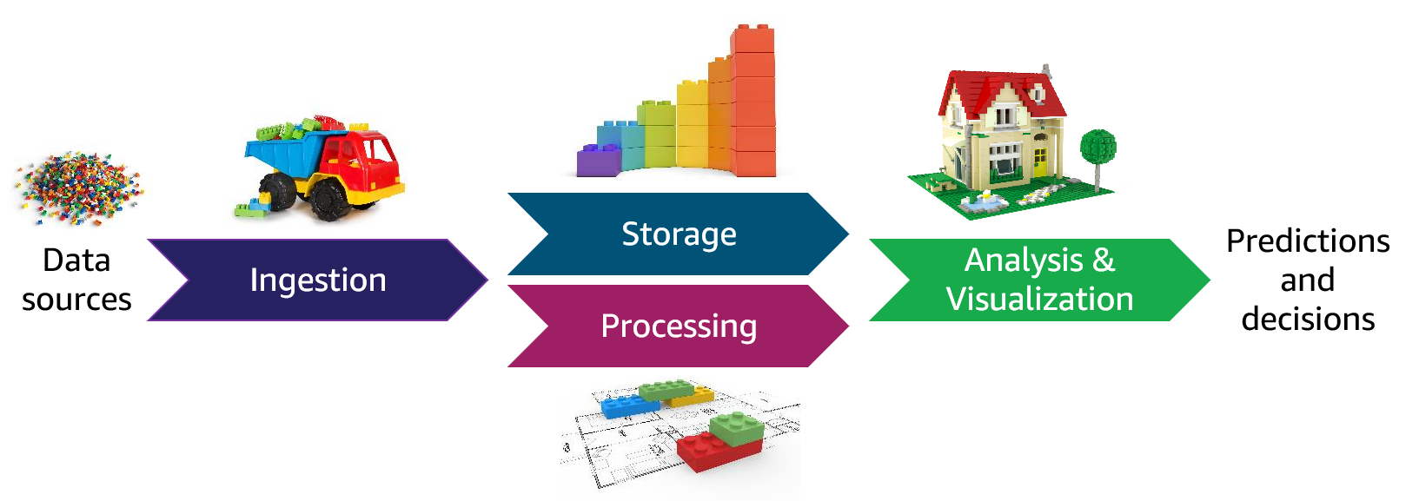
Ações tomadas com dados no pipeline
Organização de dados: Descubrir
Limpar
Normalizar
Enriquecer
Transformação
Notes:
|Slide number 83
|Instructor notes
|This slide includes an animation that runs automatically when you present the slide. It moves the data wrangling circle across the pipeline illustrating that data wrangling happens in multiple stages across the pipeline.
|
|Student notes
Looking at the pipeline from the perspective of the data that travels through it, the pipeline must support the ability to discover details about the data and how it fits (or doesn't fit) your intended outcomes. You might start with a hypothesis and use BI tools or other mechanisms to discover more information about the data, and then experiment and see where it takes you.
Data might need to be cleaned or normalized. For example, you might merge multiple data sources that share some similar data and you need to rectify inconsistencies, or you might have a data source that hasn't been well-maintained or validated at its source. You need to prepare the data before it's viable for analysis.
Data will almost always be transformed as it moves through the pipeline. This might include modifying the format to support a specific analysis tool or replacing values (for example, zeroes in place of nulls). You might also augment the dataset by filling in gaps or enriching it with additional information. For example, you might calculate and save additional data values to be used during analysis. You might also add metadata to categorize and catalog data. Data wrangling is a term that is used to describe the ways in which data is manipulated and transformed from its raw state into more meaningful states that downstream processes or users can use.
Within each layer, or as part of transitioning between pipeline layers, you might perform these tasks on data to prepare it for the desired analysis or predictions. Some task types can happen in multiple places across the pipeline, and some tasks can be performed together as part of a single process. For example, in traditional data science architectures, the extract, transform, and load (ETL) process takes data from one source, performs some type of transformation on it, and then loads it into another location where the analysis is done.
As you learn about different scenarios, you will see these tasks performed at different points in the pipeline, using different services and methods dependent on the uses case.
The tools that you use and the way you perform these tasks will differ based on characteristics of your data, the business problem that you're addressing, and the methods or models that you're applying.

Slide 84





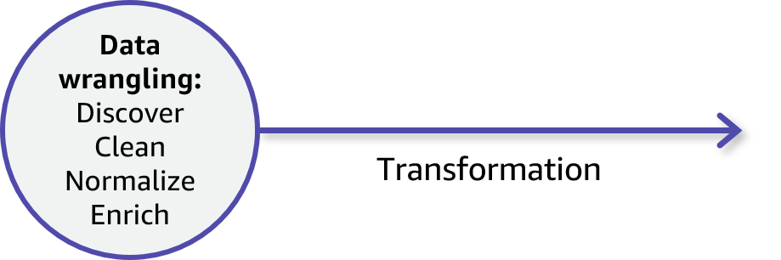
Processamento iterativo através do pipeline
Avaliar resultados e iterar
Dados adicionais
3
2
1
Fontes de dados
Previsões e decisões
Notes:
|Slide number 84
|Instructor notes
|
|Student notes
Another key characteristic of deriving insights by using your data pipeline is that the process will almost always be iterative. You have a hypothesis about what you expect to find in the data, and you need to experiment and see where it takes you. You might develop your hypothesis by using BI tools to do initial discovery and analysis of data that has already been collected. You might iterate within a pipeline segment, or you might iterate across the entire pipeline. For example, in this illustration, the initial iteration (number 1) yielded a result that wasn't as defined as was desired. Therefore, the data scientist refined the model and reprocessed the data to get a better result (number 2). After reviewing those results, they determined that additional data could improve the detail available in their result, so an additional data source was tapped and ingested through the pipeline to produce the desired result (number 3).
A pipeline often has iterations of storage and processing. For example, after the external data is ingested into pipeline storage, iterative processing transforms the data into different levels of refinement for different needs.

Slide 85





Exemplo: um pipeline simples
Compressed .csv file
S3 Select statements
Amazon S3
Analyst
Developer
Notes:
|Slide number 85
|Instructor notes
|
|Student notes
This example is similar to the pipeline that you will work with in the lab titled Accessing and Analyzing Data by Using Amazon S3.
The dataset to be ingested into the pipeline is a .csv file that contains structured data. A developer uses a utility to compress the file, then uploads the file to an S3 bucket for storage. The data science team who will analyze the data can use S3 Select statements to directly query the data in Amazon S3.

Slide 86
Key takeaways: The data pipeline – infrastructure for data-driven decisions
Um pipeline de dados fornece a infraestrutura para a tomada de decisões baseada em dados.
Ao projetar um pipeline, comece com o problema de negócios a ser resolvido e trabalhe retroativamente até os dados.
O pipeline inclui camadas para ingerir, armazenar, processar, analisar e visualizar dados que passam por ele.
A organização de dados refere-se a como os dados são tratados à medida que passam pelo pipeline. As tarefas incluem descoberta, limpeza, normalização, transformação e aumento.
Os dados são processados iterativamente para avaliar e melhorar os resultados.
Notes:
|Slide number 86
|Instructor notes
|
|Student notes
Here are a few key points to summarize this section:
The data pipeline provides the infrastructure for data-driven decisions and includes layers to ingest, store, process, and analyze and visualize data.
Data wrangling refers to the work to transform data to prepare it for analysis. Processing is typically iterative. The business problem should drive the pipeline design.

Slide 87
O papel do engenheiro de dados em organizações orientadas a dados
Organizações orientadas por dados
Notes:
|Slide number 87
|Instructor notes
|
|Student notes
This section introduces the responsibilities of the data engineer and data scientist roles to plan and manage a data infrastructure.

Slide 88


Perguntas comuns sobre pipeline de dados
A organização possui os dados que atendem à necessidade? Onde os dados são armazenados e em que formato?
Precisarei combinar dados de múltiplas fontes?
Qual é o tipo e a qualidade dos dados? Qual será a fonte única que leva a verdade?
Quais são os requisitos de segurança para esses dados? Quem precisa de acesso a ele e em que estado?
Que tipos de mecanismos são necessários para transferir os dados de suas localizações para o pipeline?
Quantos dados existem e com que frequência são atualizados ou processados?
Quão importante é a velocidade quando os dados são solicitados?
Data engineer
O que os dados podem me dizer?
Como avaliarei os resultados?
Que tipo de visualização eu preciso?
Com quais formatos e ferramentas os analistas estão familiarizados?
Preciso de uma estrutura de big data?
Que tipo de modelos de IA/ML são adequados?
Qual é a maneira mais simples de implementar IA/ML?
Data scientist
© 2022, Amazon Web Services, Inc. or its affiliates. All rights reserved.
Notes:
|Slide number 88
|Instructor notes
|This slide is a baseline setup for activities that the student will perform throughout the course. You might withhold the questions and instead treat this as a precursor to the data module that follows. The slide is animated to support withholding the questions and treating this as a discussion.
|Ask students to think of the type of questions that they believe will need to be answered by the data engineer based on what they have learned so far.
|
|Student notes
To build the correct pipeline, the person responsible for building the pipeline needs to ask a lot of questions about the nature of the data and the intent for its processing. You can classify the questions broadly into data engineering questions, which are mostly focused on getting the data into the pipeline, and data science questions, which are mostly about what you are trying to get out of the data.
In the remainder of this course, you will learn how the answers to these types of data engineering questions lead you to select components and build pipelines that provide the appropriate infrastructure for data-driven decisions.

Slide 89
Key takeaways: The role of the data engineer in data-driven organizations
Tanto as funções de cientista de dados quanto as funções de engenharia de dados trabalham com o pipeline de dados, e as tarefas podem ser executadas por alguém em qualquer uma das funções.
A engenharia de dados concentra-se principalmente na infraestrutura pela qual os dados passam enquanto o cientista de dados trabalha com os dados no pipeline.
Para construir o pipeline certo, você precisa fazer perguntas sobre os resultados desejados e os dados e, em seguida, repetir suas respostas à medida que aprende mais.
Notes:
|Slide number 89
|Instructor notes
|
|Student notes
Here are a few key points to summarize this section:
Data scientists and data engineers both work with the data pipeline, and depending on your organization some tasks might be performed by either role. But generally speaking, the data engineer is focused on the infrastructure the data passes through and the data scientist is focused on analyzing the data in the pipeline. Both roles need to ask questions about how they data meets their needs, and iterate on their answers and design as they learn more.

Slide 90
Modern data strategies
Data-Driven Organizations
Notes:
|Slide number 90
|Instructor notes
|
|Student notes
This section introduces strategies that an organization can use to make the most of its data infrastructure.

Slide 91



Estratégia em três frentes para criar infraestrutura de dados
Modernizar
Unificar
Inovar
© 2022, Amazon Web Services, Inc. or its affiliates. All rights reserved.
Notes:
|Slide number 91
|Instructor notes
|
|Student notes
If you go to work for an organization that aspires to use its data as a strategic asset, you will likely spend time helping the organization to adapt more traditional infrastructures toward those that are designed to better support data analytics and AI/ML. Amazon Web Services (AWS) advises its customers to approach this type of data infrastructure along three strategies: modernize, unify, and innovate.

Slide 92
Modernizar
Aumente a agilidade e reduza a infraestrutura monolítica (capex) ex.:tudo em um servidor.
Migrar de serviços locais para serviços baseados em nuvem. (nem sempre)
Migre para ferramentas e armazenamentos de dados criados especificamente para esse fim. (tecnologias específicas para a finalidade)
Construa pipelines fracamente acoplados. (fracamente acoplados)
© 2022, Amazon Web Services, Inc. or its affiliates. All rights reserved.
Notes:
|Slide number 92
|Instructor notes
|
|Student notes
Modernizing the infrastructure gives an organization the agility it needs to respond quickly to changes in the business landscape and incorporate new features. The practices listed here are actually applicable to any modern application architecture, but in this course, you will look at them through the lens of data analytics and AI/ML use cases.
AWS use the term undifferentiated heavy lifting to refer to the IT tasks that don't really help a business focus on their core value to customers, but take a lot of their time and resources. For example, managing data centers and hardware, or patching operating systems and databases. By migrating applications and databases to the cloud, an organization can reduce its focus on administrative activities and instead focus development resources on business functionality. The cloud also makes it easier to start up different infrastructure to serve different use cases. An organization can choose the best set of tools and resources for each business problem. They can also experiment with new environment types or services without committing to resources long term.
Another advantage of using cloud services is the ability to use purpose-built data stores rather than trying to use a single type of database to serve all needs. Choose a data store that matches the data structure and scalability that are required for each use case. Together with purpose-built data stores, use loosely coupled components so that you can use services that are designed for a targeted purpose and modify or scale them independently from each other. This greatly increases the flexibility of the infrastructure.

Slide 93
Unify
Unificar
Crie uma única fonte de verdade(fonte única da verdade)
Quebre silos de dados.
Democratizar o acesso.
Equipe os usuários com ferramentas para visualizar seus próprios insights.
Use um data lake e execute consultas diretamente nos dados.
Ofereça suporte à governança e à movimentação simplificadas entre o data lake e os armazenamentos criados especificamente para esse fim.
© 2022, Amazon Web Services, Inc. or its affiliates. All rights reserved.
Notes:
|Slide number 93
|Instructor notes
|
|Student notes
One of the most important and most challenging strategies for successful data-driven organizations is to unify data to create a single source of truth. This means moving from siloed databases that one group of users access to a data lake, which brings all the data together and democratizes access. Control of data moves away from a centralized team such as IT, where users must request data. With modern data strategies, users can directly access the data that is relevant to them and build their own visualizations. Users can run queries directly against the data in the lake, but your infrastructure should also support movement between the data lake and purpose-built data stores that are needed for specific use cases.
Moving to this type of data structure often requires significant changes to the cultural aspects of who owns the data and the governance needed to maintain the single source of truth.

Slide 94
Innovate
Inovar
Use IA e ML para descobrir novos insights mais rapidamente
Passe da tomada de decisão reativa para a proativa.
Incorpore IA/ML na tomada de decisões e aproveite novos insights em grandes quantidades de dados não estruturados.
Aproveite os serviços de nuvem com recursos de IA/ML que democratizam quem pode usar o ML.
© 2022, Amazon Web Services, Inc. or its affiliates. All rights reserved.
Notes:
|Slide number 94
|Instructor notes
|
|Student notes
As noted in an earlier section, the exploding availability of data and the lower costs of applying AI make it possible to incorporate AI and ML into more decision-making. Organizations that take advantage of this can drive value in new ways and adapt to changing business needs more proactively. But it takes conscious effort to reframe business problems as prediction problems and experiment with ML models.
One trend in AWS service features is an increasing ability to apply an AI/ML type of functionality, without as much overhead or required experience as more traditional ML infrastructures. For example, Amazon SageMaker Studio provides fully managed ML infrastructure and a no-code visual interface for business analysts. Amazon Redshift is a data warehouse service, and one of its features, Redshift ML, helps users to create, train, and deploy SageMaker models by using familiar SQL syntax.

Slide 95
Reflexão: os elementos de uma atividade de dados
Quais insights podem ser extraídos dos dados?
Quão precisos e confiáveis são os dados?
Quais tipos e formatos? Quantas fontes diferentes de dados?
Qual a frequência de novos dados sendo gerados e ingeridos?
Qual o tamanho do conjunto de dados? Quantos novos dados são gerados?
Valor
Veracidade
Variedade
Velocidade
Volume
Que detalhes você sabe sobre os dados (por exemplo, campos e tipos de campo)?
Que tipo de análise e quanto processamento pode ser necessário para obter insights?
Que tipo de leis de privacidade podem afetar a coleta e retenção de dados em diferentes geografias e setores?
Que tipo de limpeza e transformações podem ser necessárias para usar esses dados?
Com que rapidez os dados ficariam obsoletos?
Como essa fonte de dados será combinada com outras fontes de dados?
O volume de dados que é ingerido no pipeline estaria em nível constante ou seria intermitente? Os padrões são previsíveis?
Os dados precisam ser processados e analisados quase em tempo real para serem valiosos?
Qual seria o volume geral e a velocidade dos dados recebidos? Como os dados podem ser transferidos para o seu sistema (por exemplo, FTP ou um dispositivo conectado)?

Slide 96
"Ser uma organização orientada por dados significa tratar culturalmente os dados como um ativo estratégico e, em seguida, construir capacidades para colocar esse ativo em uso – não apenas para grandes decisões, mas também para ações diárias na linha de frente."
Ishit Vachhrajani, AWS Enterprise Strategist
Notes:
|Slide number 96
|Instructor notes
|
|Student notes
Organizations that can put their data to work to make better, more informed decisions, can respond faster to the unexpected and uncover completely new opportunities. To be successful, organizations need to treat data as a strategic asset and build an infrastructure that allows them to use that strategic asset for big and small decisions all across the organization.

Slide 97

O Caso da China – Um Império de Dados e o Desafio Ético para a IA
    A reportagem do jornal The Economist analisa como a China está construindo um ecossistema digital centralizado pelo Estado, tratando dados como um recurso estratégico fundamental, ao lado do capital e do trabalho. O objetivo é impulsionar a economia e alcançar a liderança global em Inteligência Artificial.
    ID Digital Estatal: Lançamento de uma identidade digital que pode vincular toda a atividade online de um cidadão (sites, apps) a um registro controlado somente pelo Estado, retirando esse poder das Big Techs.
    Regulação Dirigida: Afastamento rápido das normas ocidentais de privacidade (como a GDPR) para um modelo que prioriza o controle e o compartilhamento de dados com o governo.
        "...a China poderá construir um sistema de vigilância eficiente e distópico..."
        Fonte: China is building an entire empire on data www. Distopia (www).
Notes:
A China está construindo um verdadeiro império de dados – isso mudará a economia online e a evolução da inteligência artificial.
Os 1,1 bilhão de usuários de internet da China produzem mais dados do que qualquer outra população na Terra. O mesmo acontece com a vasta rede de câmeras de reconhecimento facial do país. À medida que carros autônomos aceleram pelas estradas e veículos voadores cruzam os céus, a qualidade e o valor das informações provenientes de tecnologias emergentes aumentarão vertiginosamente. No entanto, o volume de dados não é a única coisa que diferencia a China. O governo também está integrando a gestão de dados na economia e na segurança nacional. Isso tem implicações para a China e traz lições para as democracias.
Os planejadores da China veem os dados como um fator de produção, ao lado do trabalho, capital e terra. Xi Jinping, o presidente, chamou os dados de um recurso fundamental "com um impacto revolucionário" na competição internacional. O escopo dessa visão não tem precedentes, afetando tudo, desde as liberdades civis até os lucros das empresas de internet e a busca da China pela liderança em inteligência artificial.
A visão do Sr. Xi está sendo implementada rapidamente. Em 2021, a China publicou regras inspiradas no Regulamento Geral sobre a Proteção de Dados (GDPR) da Europa. Agora, está se distanciando rapidamente das normas ocidentais. Todos os níveis de governo devem organizar os recursos de dados que possuem. Um projeto abrangente para avaliar os acervos de dados em empresas estatais está em andamento. A ideia é avaliá-los como ativos e adicioná-los aos balanços patrimoniais ou negociá-los em plataformas de negociação estatais. Em 3 de junho, o Conselho de Estado publicou novas regras para compelir todos os níveis de governo a compartilhar dados.
Outro grande passo é uma identidade digital (ID), com lançamento previsto para 15 de julho. Com ela, as autoridades centrais poderiam controlar um registro de todos os sites e aplicativos de cada pessoa. Conectar o nome de alguém à sua atividade online se tornará mais difícil para as grandes empresas de tecnologia que costumavam administrar o sistema. Elas verão apenas um fluxo anônimo de dígitos e letras. De forma assustadora, no entanto, o registro poderá um dia funcionar como um panóptico para o Estado.
O objetivo final da China parece ser criar um oceano de dados nacional e integrado, cobrindo não apenas os consumidores, mas também a atividade industrial e estatal. As vantagens são óbvias e incluem economias de escala para treinar modelos de IA e barreiras de entrada mais baixas para novas pequenas empresas.
Algumas das desvantagens, no entanto, são igualmente claras. O Estado tem um histórico ruim na gestão de dados pessoais: a polícia de Xangai perdeu 1 bilhão de registros para um hacker. Se as empresas privadas perderem o controle sobre os dados que criam, os lucros poderão ser afetados, diminuindo os incentivos para inovar. Embora o sistema de identidade digital possa substituir o sistema de vigilância online existente, mais desajeitado, no qual agentes de baixo escalão abusam de seus enormes poderes, a nova abordagem se parece muito com um paraíso para o Big Brother.
A maioria dos países está lidando com a questão de como gerenciar e controlar dados. Segundo alguns relatos, o governo Trump pode considerar a contratação da Palantir, uma empresa de tecnologia privada, para consolidar os bancos de dados do governo. A União Europeia talvez tenha que atualizar suas regras do GDPR. O sistema Aadhaar da Índia para identidades enfatiza a privacidade em detrimento do estímulo à economia.
Todos os países precisam de escala e eficiência na gestão de dados. No entanto, para as democracias, a tarefa é mais difícil porque elas devem incorporar freios e contrapesos que salvaguardem os direitos de propriedade, a privacidade e as liberdades civis. Ao abraçar seu vasto experimento, a China dará menos peso a tais questões e poderá construir um sistema de vigilância eficiente e distópico. Por décadas, foi um "seguidor rápido" (fast follower) das inovações ocidentais. Se a China agora avançar rapidamente em demonstrar o valor financeiro de seu oceano de dados nacional, seu método de centralização representará não apenas um desafio econômico, mas também um desafio político.

Slide 98

Key takeaways: Modern data strategies
As organizações que desejam tornar-se orientadas por dados devem modernizar, unificar e inovar com as suas infraestruturas de dados.
Modernizar significa migrar para infraestruturas baseadas em nuvem (inclusive nuvem privada) e serviços desenvolvidos especificamente para reduzir o esforço administrativo e operacional.
Unificar significa criar uma única fonte de verdade para os dados e disponibilizá-los em toda a organização.
Inovar significa procurar novas maneiras de encontrar valor nos dados – especificamente, aplicar IA e ML para encontrar novos insights.
Notes:
|Slide number 98
|Instructor notes
|
|Student notes
Here are a few key points to summarize this section:
Organizations that want to become data driven should modernize, unify, and innovate. This means moving to cloud-based, purpose-built services and reducing operational overhead. It also means creating a single source of truth for data and making data available across the organization.
Organizations should innovate by finding new value in their data with the use of AI and ML.

